Slide 1
数学问题
zzq

Slide 2
数论是啥
研究整数的理论。

Slide 3
埃筛、欧拉筛
假装大家都会。

Slide 4
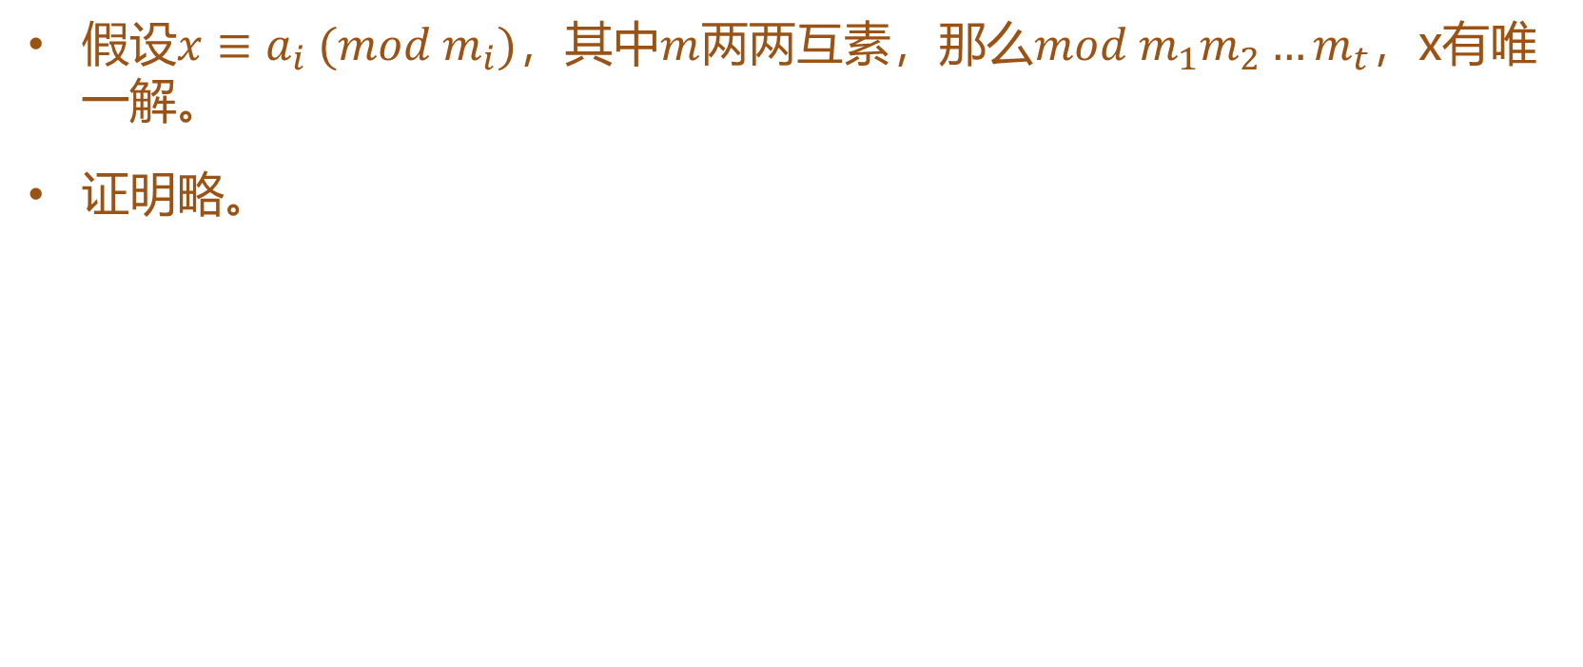
中国剩余定理
假设$x≡a_{i} (mod m_{i})$，其中$m$两两互素，那么$mod m_{1}m_{2}…m_{t}$，x有唯一解。
证明略。

Slide 5
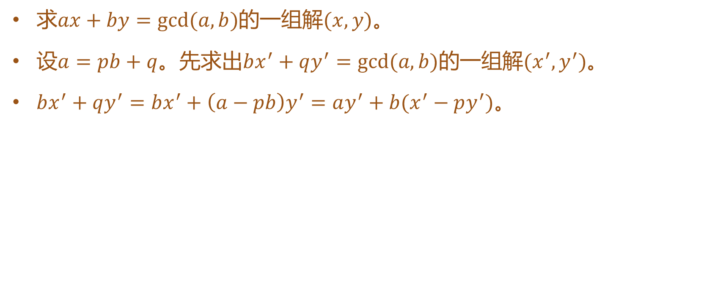
扩展欧几里得
求$ax+by=gcd⁡(a,b)$的一组解$(x,y)$。
设$a=pb+q$。先求出$bx^{′}+qy^{′}=gcd⁡(a,b)$的一组解$(x^{′},y^{′})$。
$bx^{′}+qy^{′}=bx^{′}+\left(a−pb\right)y^{′}=ay^{′}+b(x^{′}−py^{′})。$

Slide 6
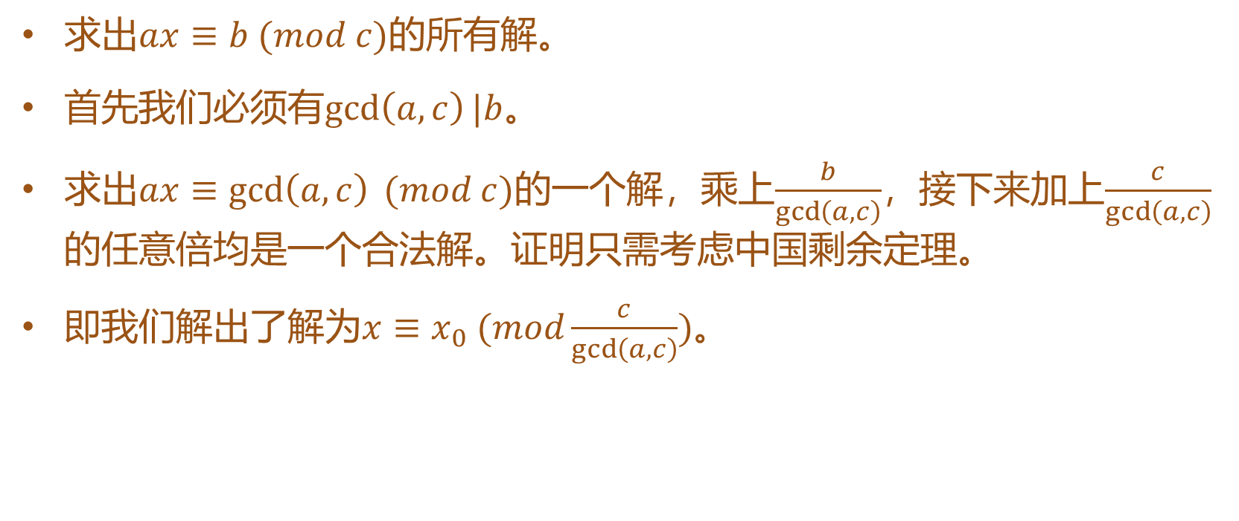
解同余方程
求出$ax≡b (mod c)$的所有解。
首先我们必须有$\gcd\left(a,c\right)|b$。
求出$ax≡\gcd\left(a,c\right) (mod c)$的一个解，乘上$\frac{b}{\gcd\left(a,c\right)}$，接下来加上$\frac{c}{\gcd\left(a,c\right)}$的任意倍均是一个合法解。证明只需考虑中国剩余定理。
即我们解出了解为$x≡x_{0} (mod\frac{c}{\gcd\left(a,c\right)})$。

Slide 7
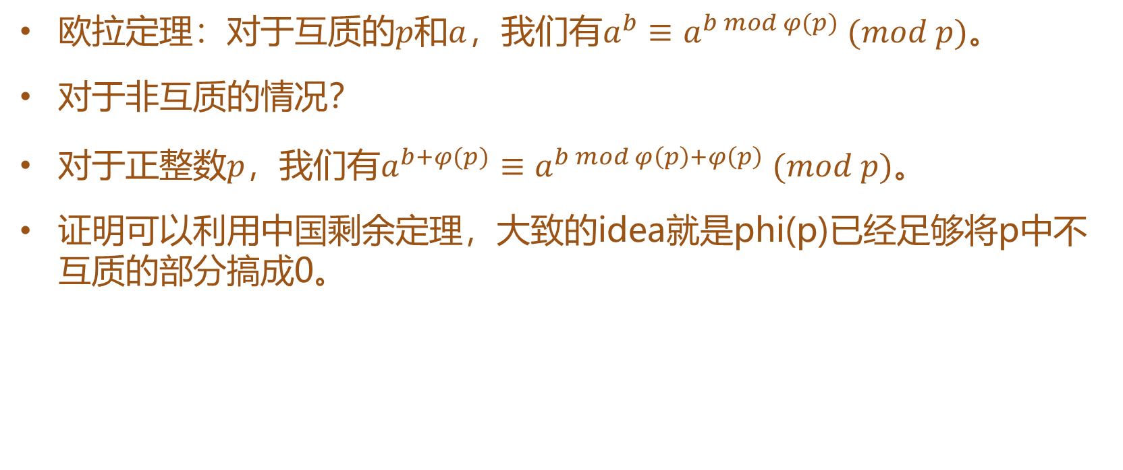
(扩展)欧拉定理
欧拉定理：对于互质的$p$和$a$，我们有$a^{b}≡a^{b mod φ(p)} (mod p)$。
对于非互质的情况？
对于正整数$p$，我们有$a^{b+φ(p)}≡a^{b mod φ\left(p\right)+φ\left(p\right)} (mod p)$。
证明可以利用中国剩余定理，大致的idea就是phi(p)已经足够将p中不互质的部分搞成0。

Slide 8
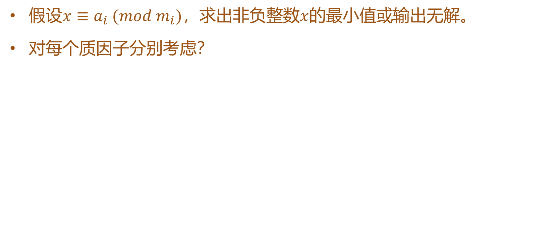
中国剩余定理-cont
假设$x≡a_{i} (mod m_{i})$，求出非负整数$x$的最小值或输出无解。
对每个质因子分别考虑？

Slide 9
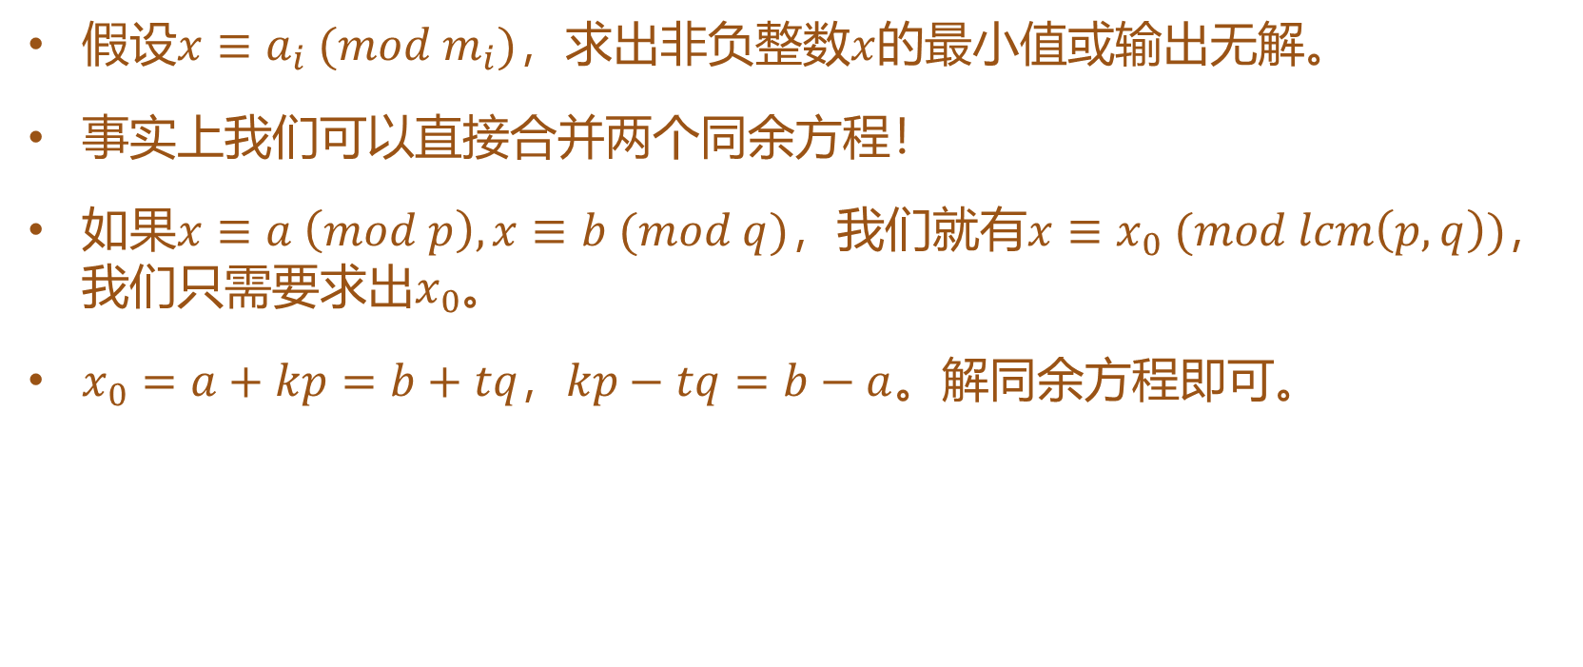
中国剩余定理-cont
假设$x≡a_{i} (mod m_{i})$，求出非负整数$x$的最小值或输出无解。
事实上我们可以直接合并两个同余方程！
如果$x≡a \left(mod p\right), x≡b (mod q)$，我们就有$x≡x_{0} (mod lcm\left(p,q\right))$，我们只需要求出$x_{0}$。
$x_{0}=a+kp=b+tq，kp−tq=b−a$。解同余方程即可。

Slide 10
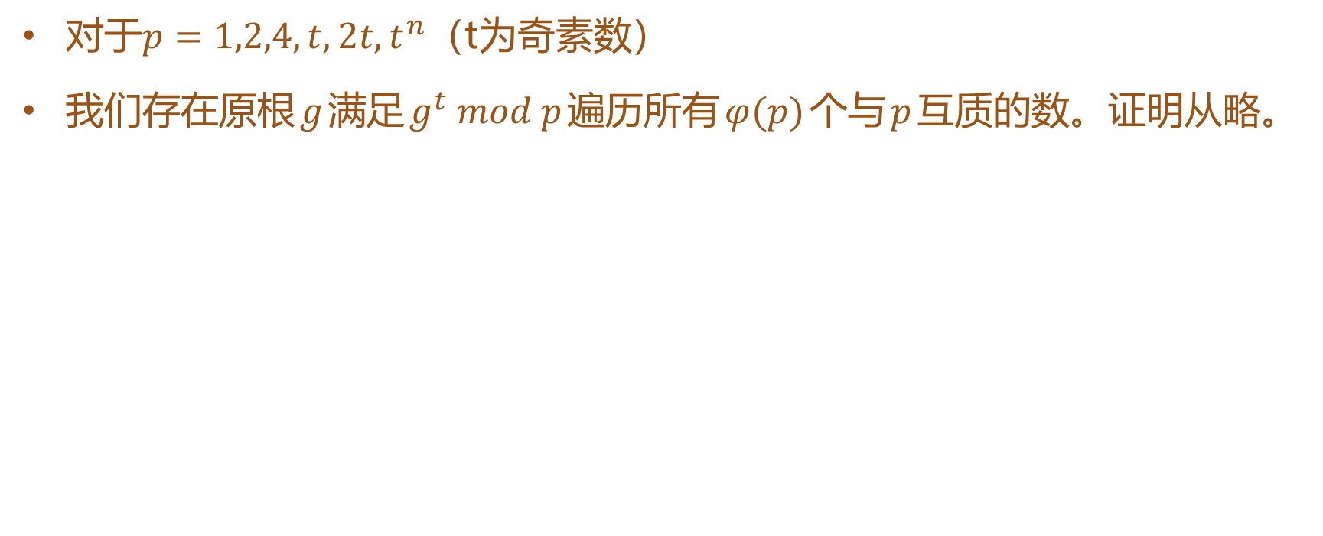
原根
对于$p=1,2,4,t,2t,t^{n}$（t为奇素数）
我们存在原根$g$满足$g^{t} mod p$遍历所有$φ(p)$个与$p$互质的数。证明从略。

Slide 11
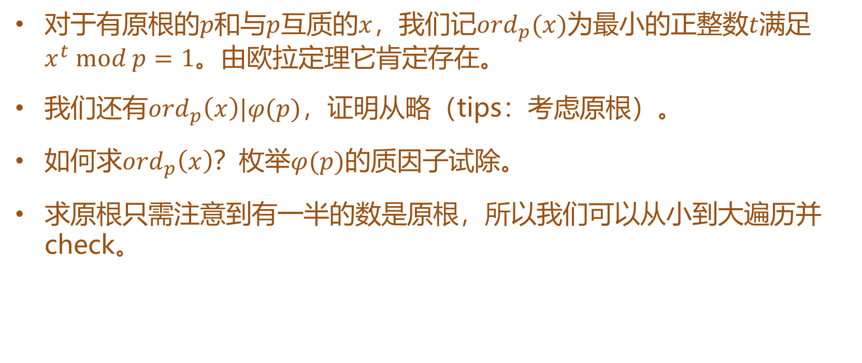
阶
对于有$原根的p$和与$p$互质的$x$，我们记$ord_{p}(x)$为最小的正整数$t$满足$x^{t} mod p=1$。由欧拉定理它肯定存在。
我们还有$ord_{p}\left(x\right)|φ(p)$，证明从略（tips：考虑原根）。
如何求$ord_{p}\left(x\right)$？枚举$φ(p)$的质因子试除。
求原根只需注意到有一半的数是原根，所以我们可以从小到大遍历并check。

Slide 12
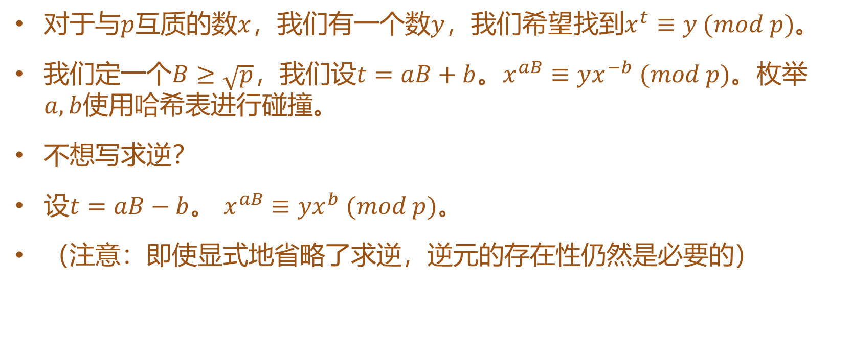
BSGS
对于与$p$互质的数$x$，我们有一个数$y$，我们希望找到$x^{t}≡y (mod p)$。
我们定一个$B≥\sqrt{p}，$我们设$t=aB+b$。$x^{aB}≡yx^{−b} (mod p)$。枚举$a,b$使用哈希表进行碰撞。
不想写求逆？
设$t=aB−b$。 $x^{aB}≡yx^{b} (mod p)。$
（注意：即使显式地省略了求逆，逆元的存在性仍然是必要的）

Slide 13
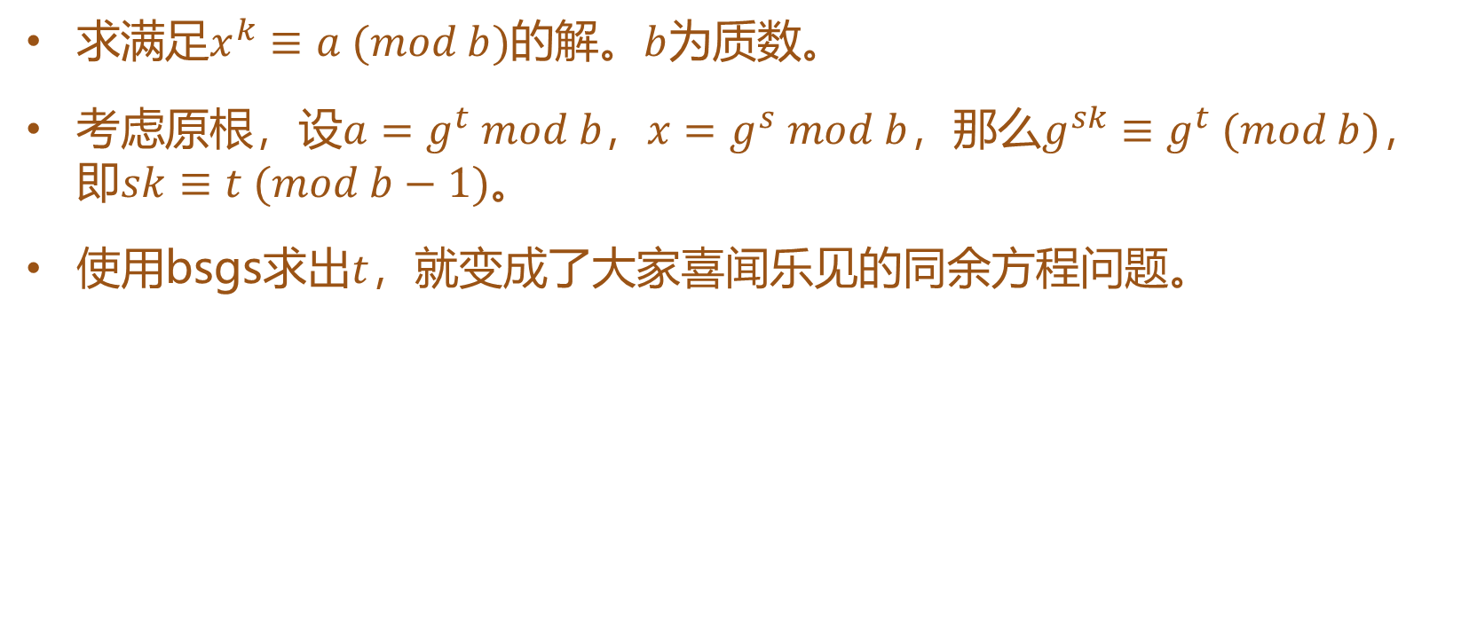
K次剩余
求满足$x^{k}≡a (mod b)$的解。$b$为质数。
考虑原根，设$a=g^{t} mod b，x=g^{s} mod b$，那么$g^{sk}≡g^{t} (mod b)$，即$sk≡t (mod b−1)$。
使用bsgs求出$t$，就变成了大家喜闻乐见的同余方程问题。

Slide 14
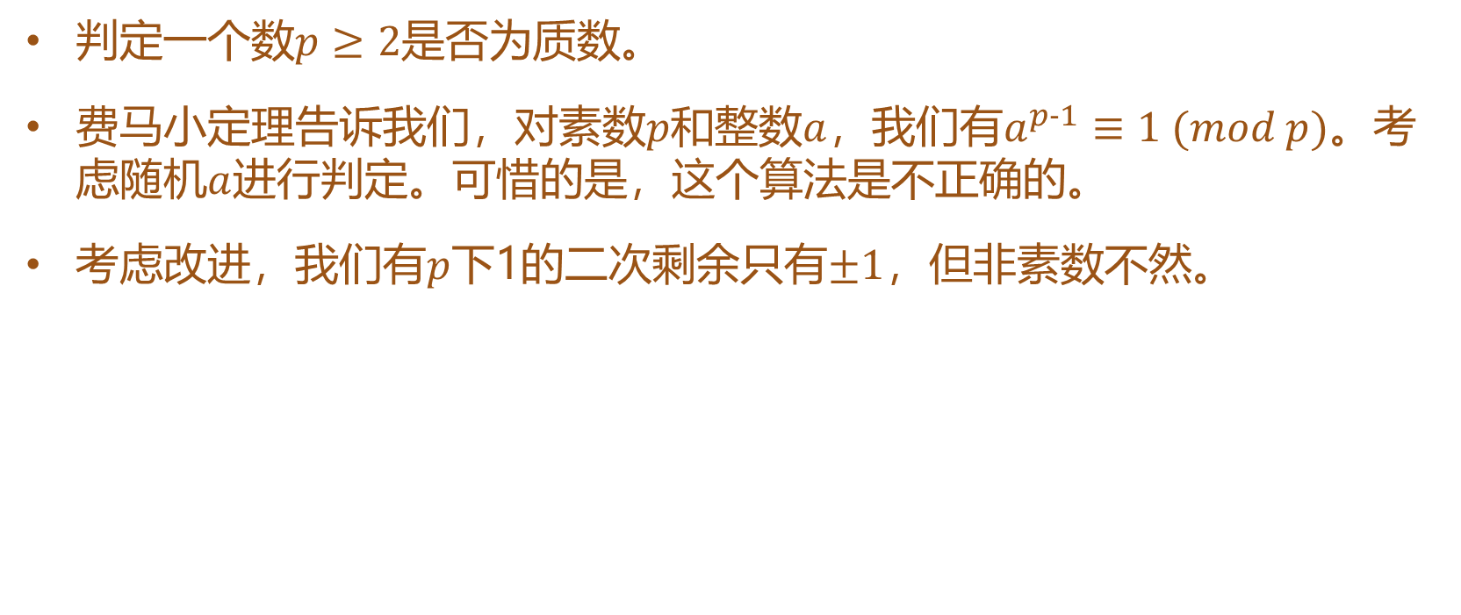
Miller Rabin
判定一个数$p≥2$是否为质数。
费马小定理告诉我们，对素数$p$和整数$a$，我们有$a^{p−1}≡1 (mod p)。$考虑随机$a$进行判定。可惜的是，这个算法是不正确的。
考虑改进，我们有$p$下1的二次剩余只有$±1$，但非素数不然。

Slide 15
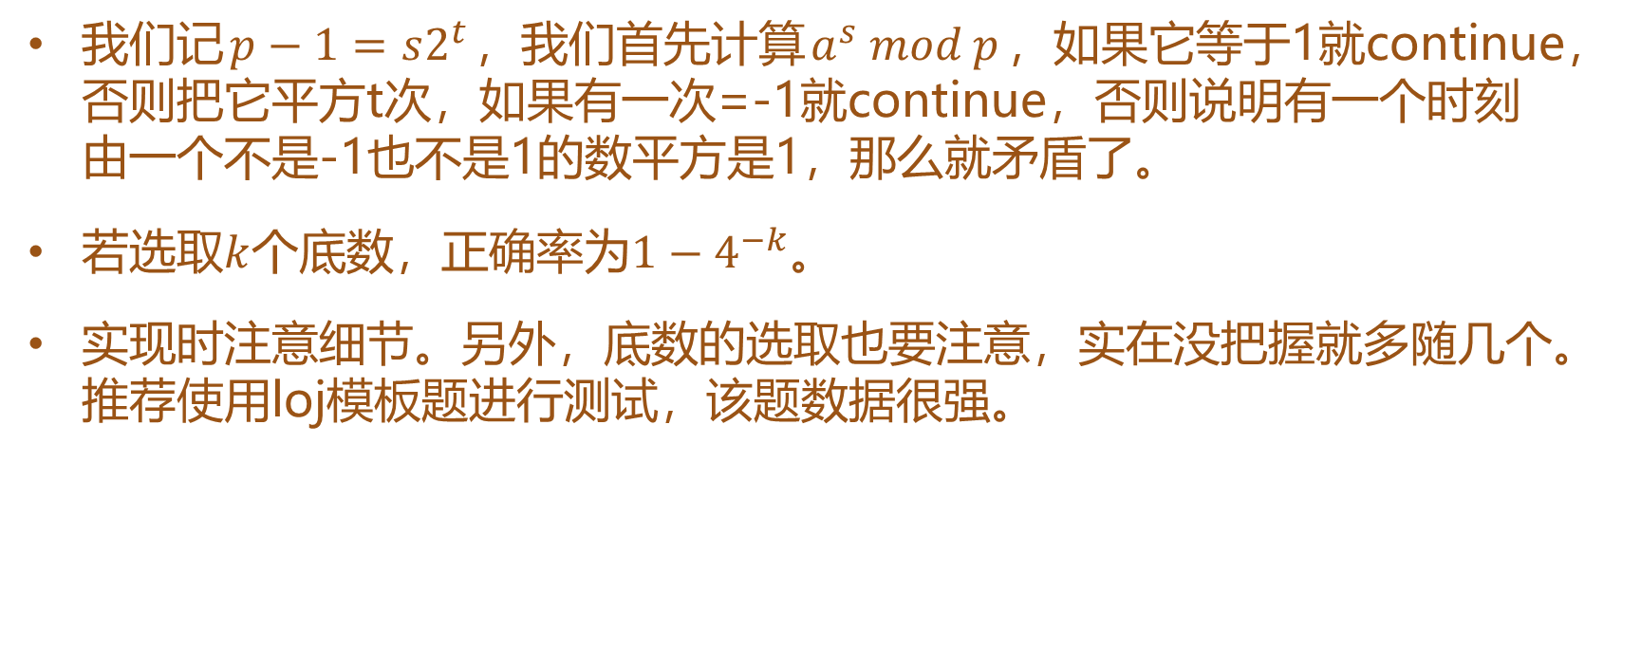
Miller Rabin
我们记$p−1=s2^{t}$，我们首先计算$a^{s} mod p$，如果它等于1就continue，否则把它平方t次，如果有一次=-1就continue，否则说明有一个时刻由一个不是-1也不是1的数平方是1，那么就矛盾了。
若选取$k$个底数，正确率为$1−4^{−k}$。
实现时注意细节。另外，底数的选取也要注意，实在没把握就多随几个。推荐使用loj模板题进行测试，该题数据很强。

Slide 16
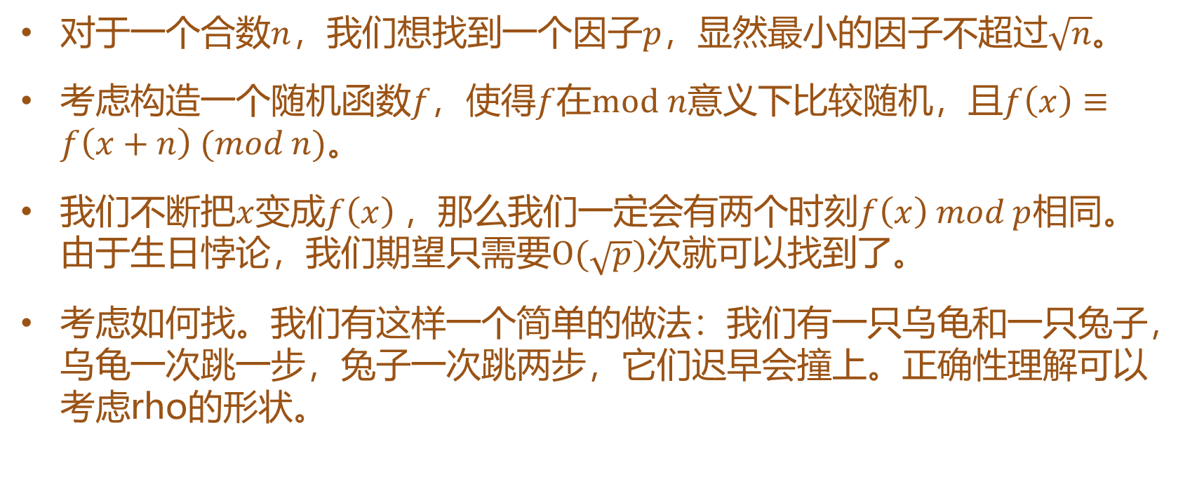
Pollard Rho
对于一个合数$n$，我们想找到一个因子$p，$显然最小的因子不超过$\sqrt{n}$。
考虑构造一个随机函数$f，$使得$f$在$mod n$意义下比较随机，且$f\left(x\right)≡f\left(x+n\right) (mod n)$。
我们不断把$x$变成$f\left(x\right)$，那么我们一定会有两个时刻$f\left(x\right) mod p$相同。由于生日悖论，我们期望只需要$O(\sqrt{p})$次就可以找到了。
考虑如何找。我们有这样一个简单的做法：我们有一只乌龟和一只兔子，乌龟一次跳一步，兔子一次跳两步，它们迟早会撞上。正确性理解可以考虑rho的形状。

Slide 17
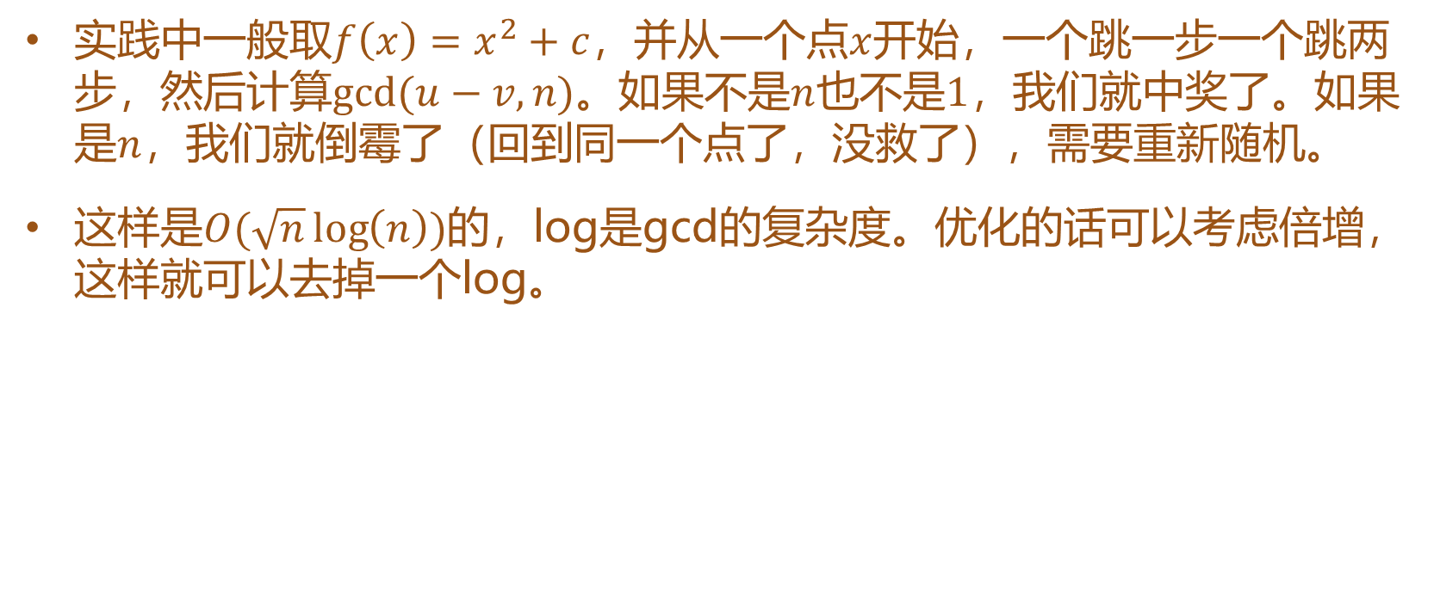
Pollard Rho
实践中一般取$f\left(x\right)=x^{2}+c$，并从一个点$x$开始，一个跳一步一个跳两步，然后计算$gcd⁡(u−v,n)$。如果不是$n$也不是$1$，我们就中奖了。如果是$n$，我们就倒霉了（回到同一个点了，没救了），需要重新随机。
这样是$O(\sqrt{n}\log\left(n\right))$的，log是gcd的复杂度。优化的话可以考虑倍增，这样就可以去掉一个log。

Slide 18
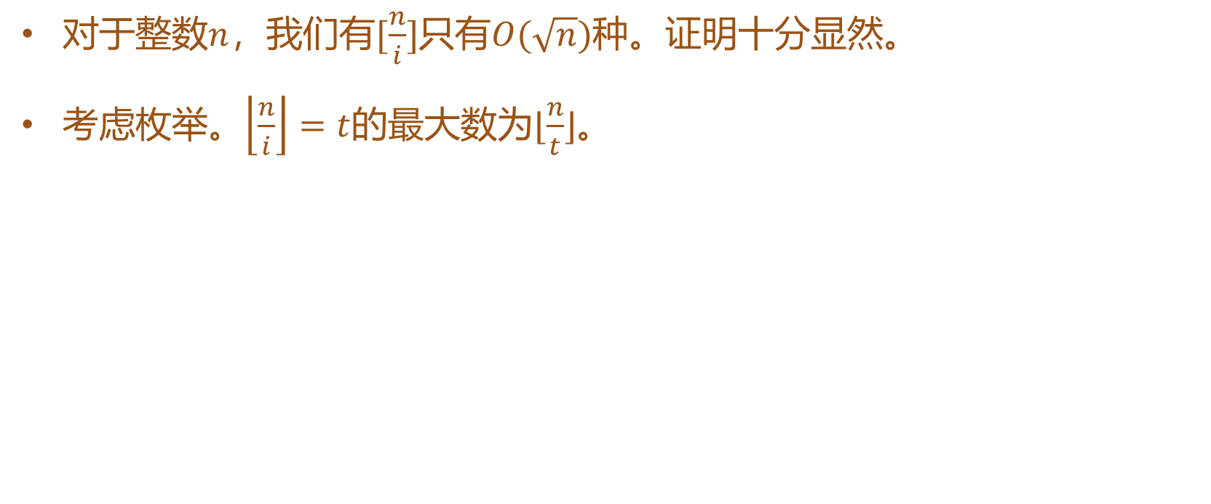
整除与根号
对于整数$n$，我们有$[\frac{n}{i}]$只有$O(\sqrt{n})$种。证明十分显然。
考虑枚举。$\left\lfloor \frac{n}{i}\right\rfloor =t$的最大数为$⌊\frac{n}{t}⌋$。

Slide 19
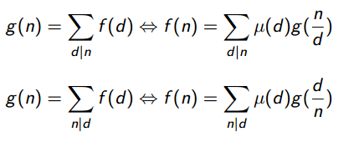
莫比乌斯反演
本质上是容斥原理。

Slide 20
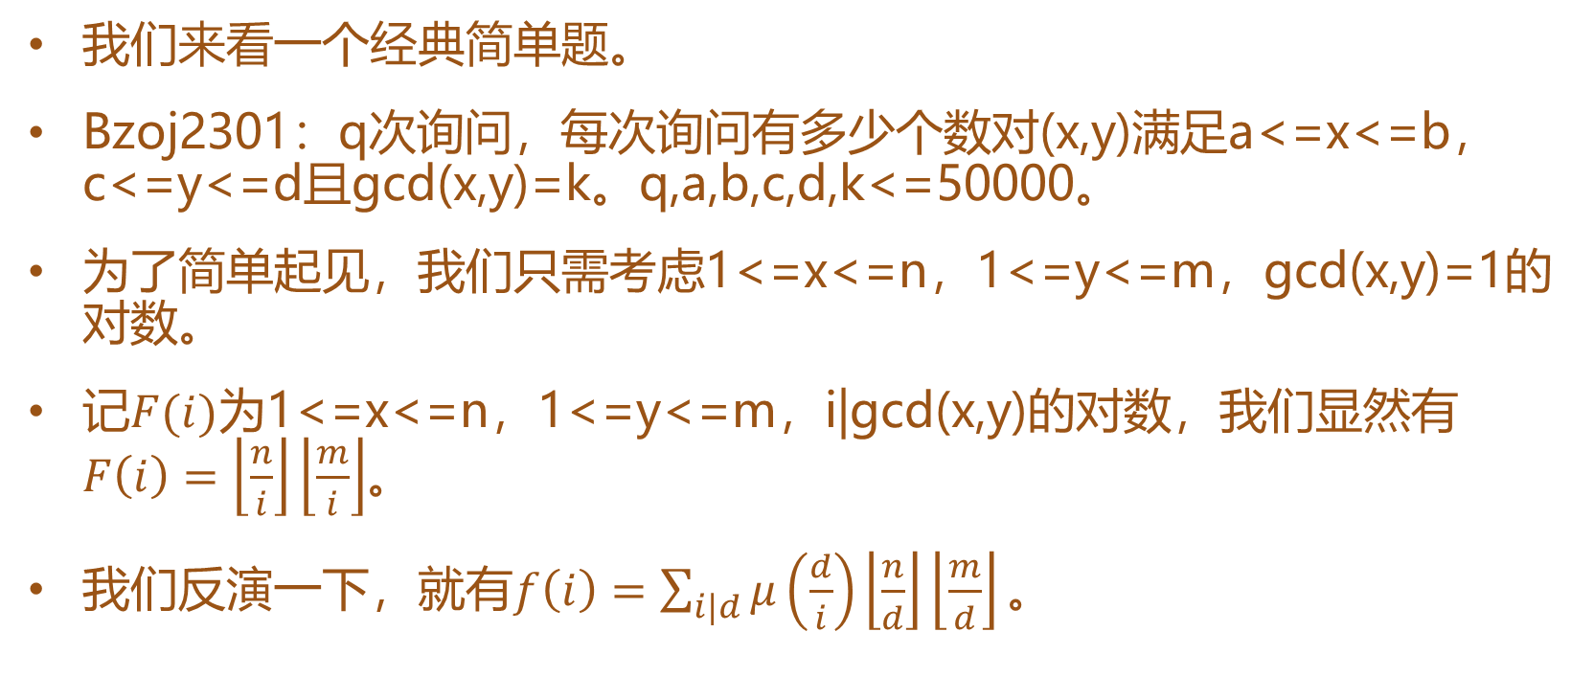
例题
我们来看一个经典简单题。
Bzoj2301：q次询问，每次询问有多少个数对(x,y)满足a<=x<=b，c<=y<=d且gcd(x,y)=k。q,a,b,c,d,k<=50000。
为了简单起见，我们只需考虑1<=x<=n，1<=y<=m，gcd(x,y)=1的对数。
记$F(i)$为1<=x<=n，1<=y<=m，i|gcd(x,y)的对数，我们显然有$F\left(i\right)=\left\lfloor \frac{n}{i}\right\rfloor \left\lfloor \frac{m}{i}\right\rfloor$。
我们反演一下，就有$f\left(i\right)=\sum_{i|d}{μ\left(\frac{d}{i}\right)\left\lfloor \frac{n}{d}\right\rfloor \left\lfloor \frac{m}{d}\right\rfloor }。$

Slide 21
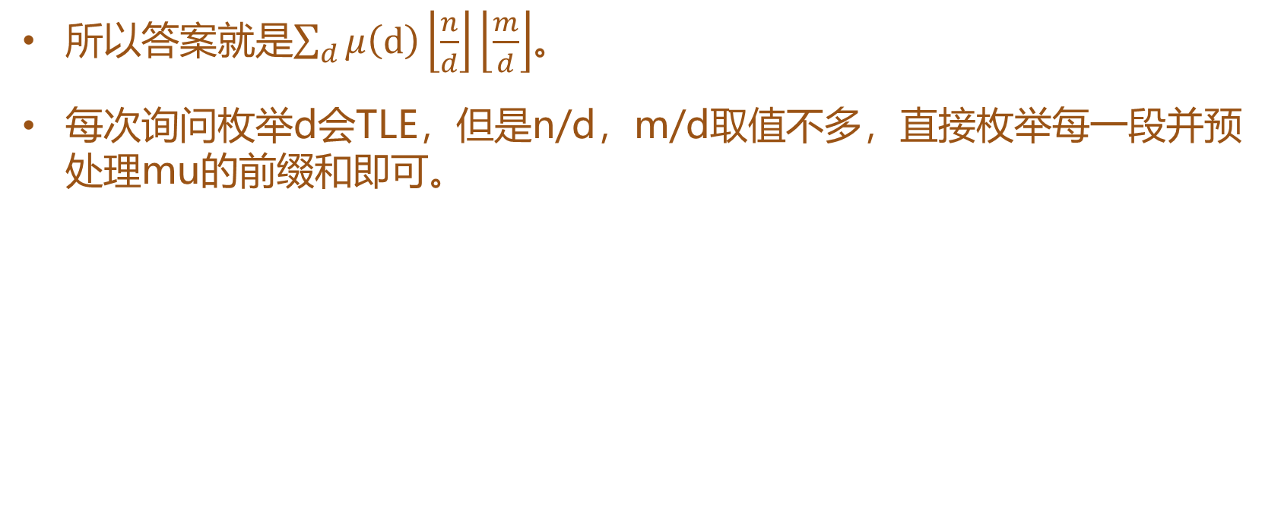
例题
所以答案就是$\sum_{d}{μ\left(d\right)\left\lfloor \frac{n}{d}\right\rfloor \left\lfloor \frac{m}{d}\right\rfloor }$。
每次询问枚举d会TLE，但是n/d，m/d取值不多，直接枚举每一段并预处理mu的前缀和即可。

Slide 22
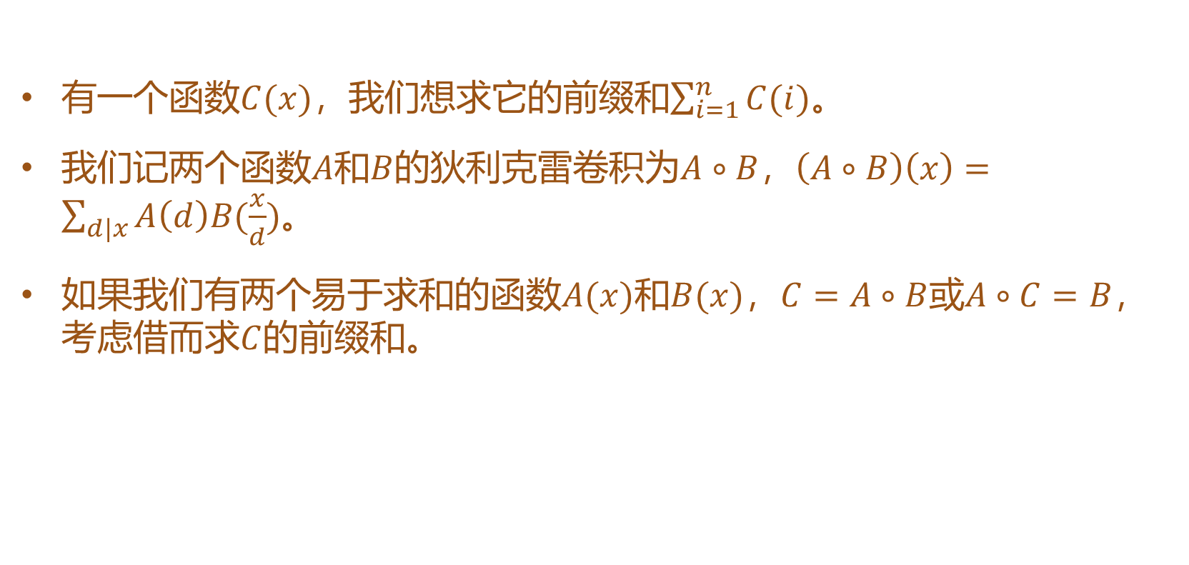
杜教筛
有一个函数$C(x)$，我们想求它的前缀和$\sum_{i=1}^{n}{C(i)}$。
我们记两个函数$A$和$B$的狄利克雷卷积为$A∘B$，$\left(A∘B\right)\left(x\right)=\sum_{d|x}{A\left(d\right)B(\frac{x}{d})}$。
如果我们有两个易于求和的函数$A(x)$和$B(x)$，$C=A∘B$或$A∘C=B$，考虑借而求$C$的前缀和。

Slide 23
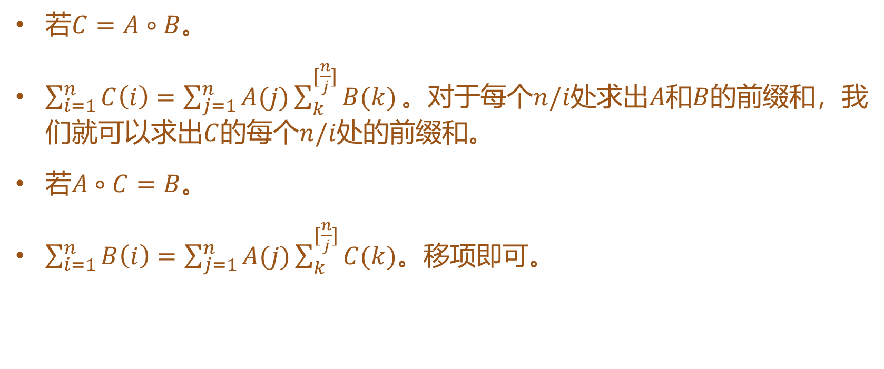
杜教筛
若$C=A∘B$。
$\sum_{i=1}^{n}{C\left(i\right)}=\sum_{j=1}^{n}{A(j)}\sum_{k}^{[\frac{n}{j}]}{B(k)}。$对于每个$n/i处$求出$A$和$B$的前缀和，我们就可以求出$C$的每个$n/i$处的前缀和。
若$A∘C=B$。
$\sum_{i=1}^{n}{B\left(i\right)}=\sum_{j=1}^{n}{A(j)}\sum_{k}^{[\frac{n}{j}]}{C(k)}$。移项即可。

Slide 24
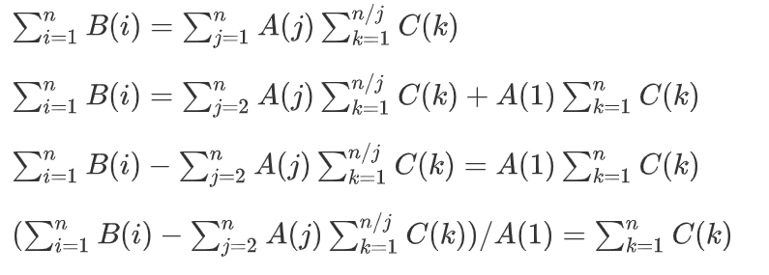

Slide 25
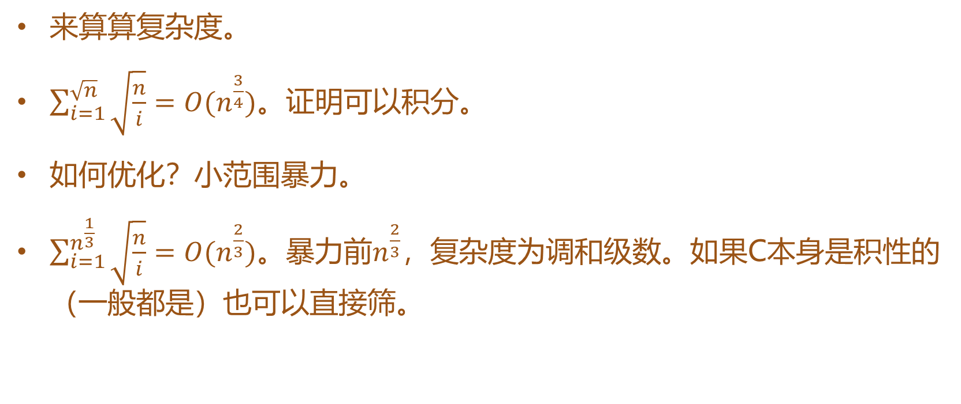
杜教筛
来算算复杂度。
$\sum_{i=1}^{\sqrt{n}}{\sqrt{\frac{n}{i}}}=O(n^{\frac{3}{4}})$。证明可以积分。
如何优化？小范围暴力。
$\sum_{i=1}^{n^{\frac{1}{3}}}{\sqrt{\frac{n}{i}}}=O(n^{\frac{2}{3}})$。暴力前$n^{\frac{2}{3}}$，复杂度为调和级数。如果C本身是积性的（一般都是）也可以直接筛。

Slide 26
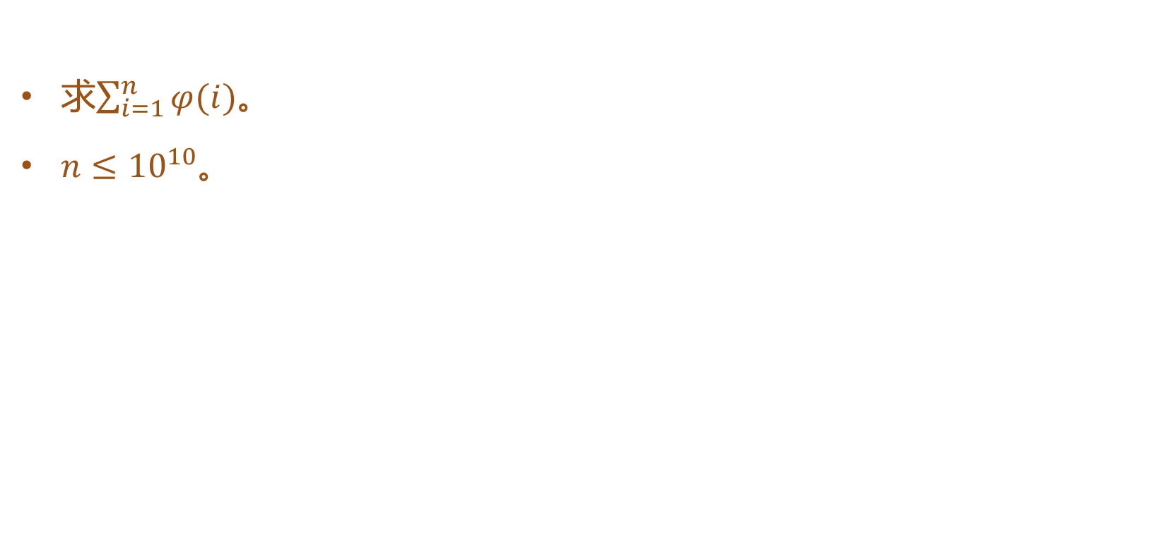
例题
求$\sum_{i=1}^{n}{φ(i)}$。
$n≤{10}^{10}$。

Slide 27

例题
求$\sum_{i=1}^{n}{μ(i)}$。
$n≤{10}^{10}$。

Slide 28
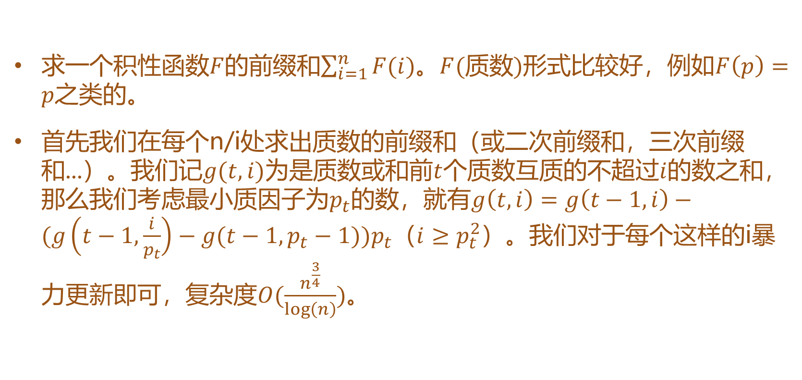
Min-25筛
求一个积性函数$F$的前缀和$\sum_{i=1}^{n}{F(i)}$。$F(质数)$形式比较好，例如$F\left(p\right)=p$之类的。
首先我们在每个n/i处求出质数的前缀和（或二次前缀和，三次前缀和...）。我们记$g(t,i)$为是质数或和前$t$个质数互质的不超过$i$的数之和，那么我们考虑最小质因子为$p_{t}$的数，就有$g\left(t,i\right)=g\left(t−1,i\right)−(g\left(t−1,\frac{i}{p_{t}}\right)−g(t−1,p_{t}−1))p_{t}$（$i≥p_{t}^{2}$）。我们对于每个这样的i暴力更新即可，复杂度$O(\frac{n^{\frac{3}{4}}}{\log\left(n\right)})$。

Slide 29
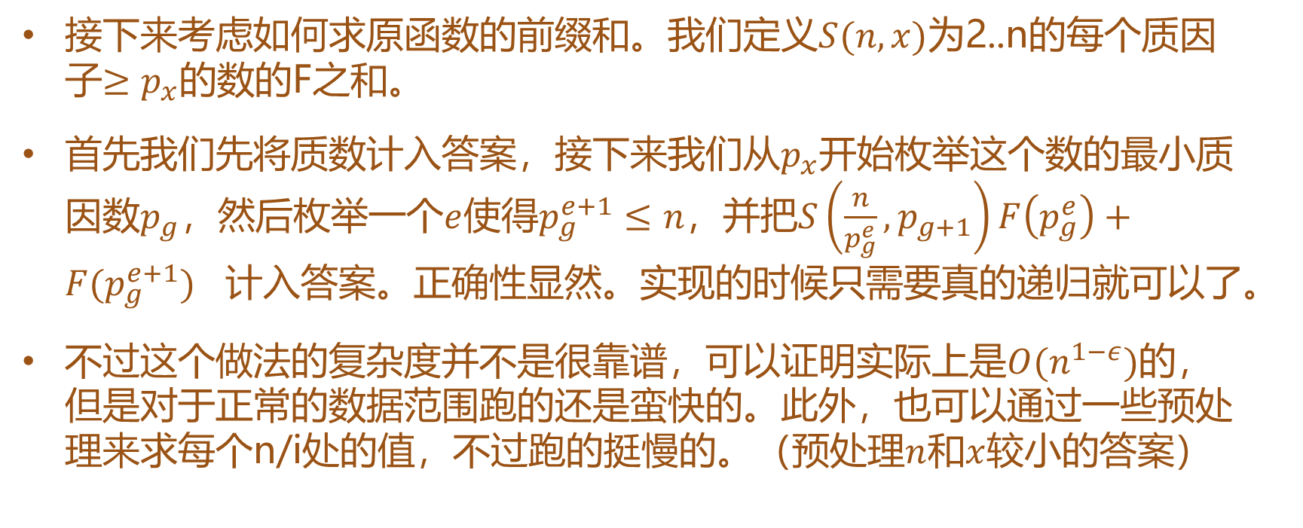
Min-25筛
接下来考虑如何求原函数的前缀和。我们定义$S(n,x)$为2..n的每个质因子$≥p_{x}$的数的F之和。
首先我们先将质数计入答案，接下来我们从$p_{x}$开始枚举这个数的最小质因数$p_{g}$，然后枚举一个$e$使得$p_{g}^{e+1}≤n$，并把$S\left(\frac{n}{p_{g}^{e}},p_{g+1}\right)F\left(p_{g}^{e}\right)+F(p_{g}^{e+1})$计入答案。正确性显然。实现的时候只需要真的递归就可以了。
不过这个做法的复杂度并不是很靠谱，可以证明实际上是$O(n^{1−ε})$的，但是对于正常的数据范围跑的还是蛮快的。此外，也可以通过一些预处理来求每个n/i处的值，不过跑的挺慢的。（预处理$n$和$x$较小的答案）

Slide 31
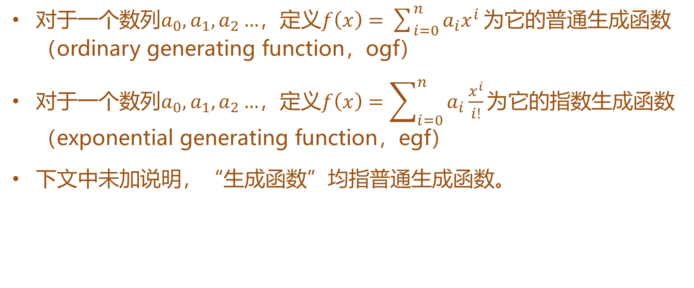
生成函数是啥
对于一个数列$a_{0},a_{1},a_{2}…$，定义$f\left(x\right)=\sum_{i=0}^{n}{a_{i}x^{i}}为$它的普通生成函数（ordinary generating function，ogf）
对于一个数列$a_{0},a_{1},a_{2}…$，定义$f\left(x\right)=\sum_{i=0}^{n}{a_{i}\frac{x^{i}}{i!}}为$它的指数生成函数（exponential generating function，egf）
下文中未加说明，“生成函数”均指普通生成函数。

Slide 32
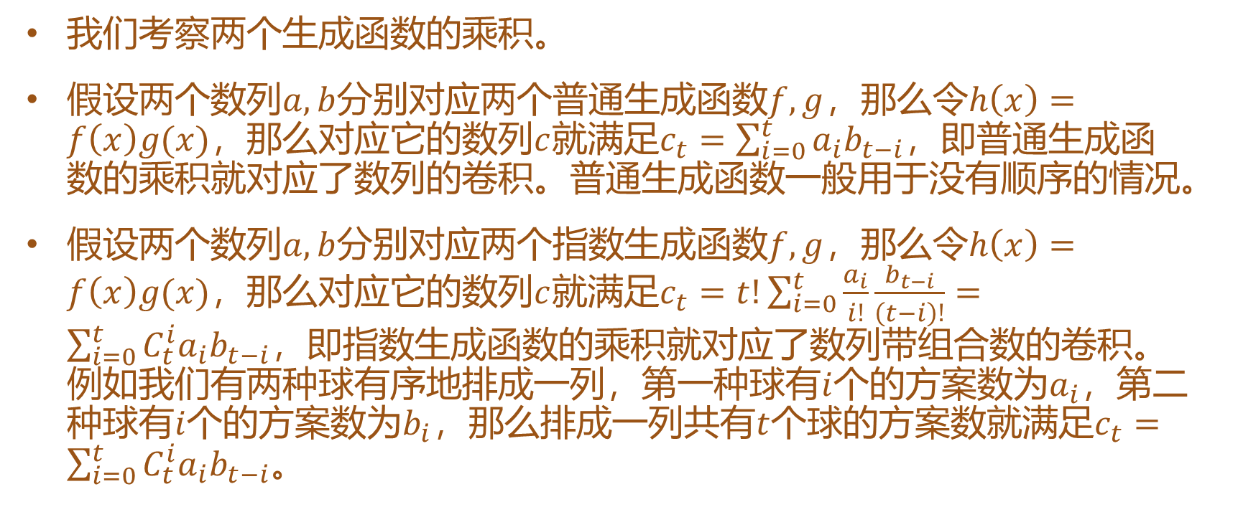
生成函数的运算
我们考察两个生成函数的乘积。
假设两个数列$a,b$分别对应两个普通生成函数$f,g$，那么令$h\left(x\right)=f\left(x\right)g(x)$，那么对应它的数列$c$就满足$c_{t}=\sum_{i=0}^{t}{a_{i}b_{t−i}}$，即普通生成函数的乘积就对应了数列的卷积。普通生成函数一般用于没有顺序的情况。
假设两个数列$a,b$分别对应两个指数生成函数$f,g$，那么令$h\left(x\right)=f\left(x\right)g(x)$，那么对应它的数列$c$就满足$c_{t}=t!\sum_{i=0}^{t}{\frac{a_{i}}{i!}\frac{b_{t−i}}{\left(t−i\right)!}}=\sum_{i=0}^{t}{C_{t}^{i}a_{i}b_{t−i}}$，即指数生成函数的乘积就对应了数列带组合数的卷积。例如我们有两种球有序地排成一列，第一种球有$i$个的方案数为$a_{i}$，第二种球有$i$个的方案数为$b_{i}$，那么排成一列共有$t$个球的方案数就满足$c_{t}=\sum_{i=0}^{t}{C_{t}^{i}a_{i}b_{t−i}}$。

Slide 33
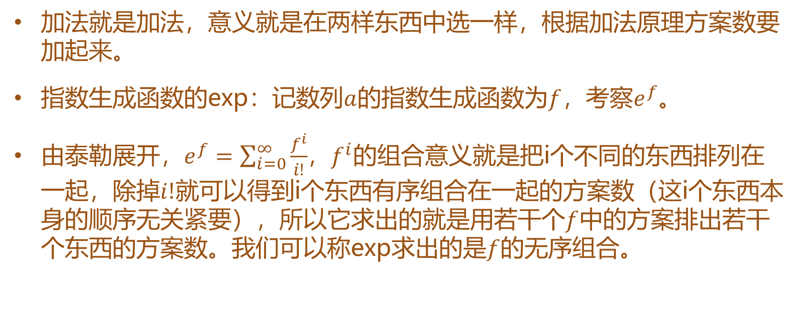
生成函数的运算
加法就是加法，意义就是在两样东西中选一样，根据加法原理方案数要加起来。
指数生成函数的exp：记数列$a$的指数生成函数为$f$，考察$e^{f}$。
由泰勒展开，$e^{f}=\sum_{i=0}^{∞}{\frac{f^{i}}{i!}}$，$f^{i}$的组合意义就是把i个不同的东西排列在一起，除掉$i!$就可以得到i个东西有序组合在一起的方案数（这i个东西本身的顺序无关紧要），所以它求出的就是用若干个$f$中的方案排出若干个东西的方案数。我们可以称exp求出的是$f$的无序组合。

Slide 34
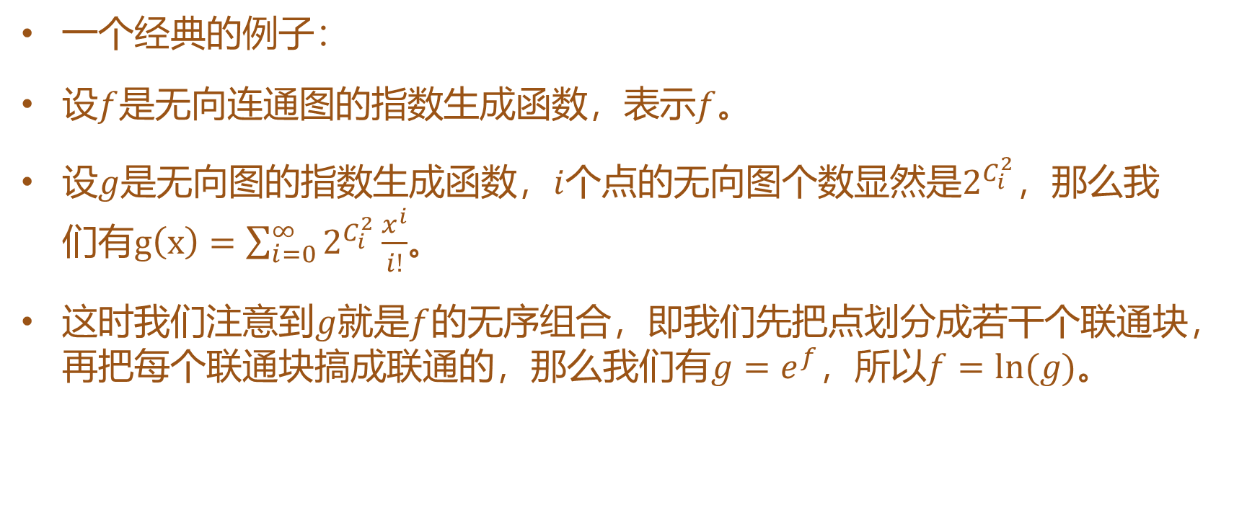
生成函数的运算
一个经典的例子：
设$f$是无向连通图的指数生成函数，表示$f$。
设$g$是无向图的指数生成函数，$i$个点的无向图个数显然是$2^{C_{i}^{2}}$，那么我们有$g\left(x\right)=\sum_{i=0}^{∞}{2^{C_{i}^{2}}\frac{x^{i}}{i!}}$。
这时我们注意到$g$就是$f$的无序组合，即我们先把点划分成若干个联通块，再把每个联通块搞成联通的，那么我们有$g=e^{f}$，所以$f=ln⁡(g)$。

Slide 35
多项式是啥
多项式是啥就不介绍了。

Slide 36
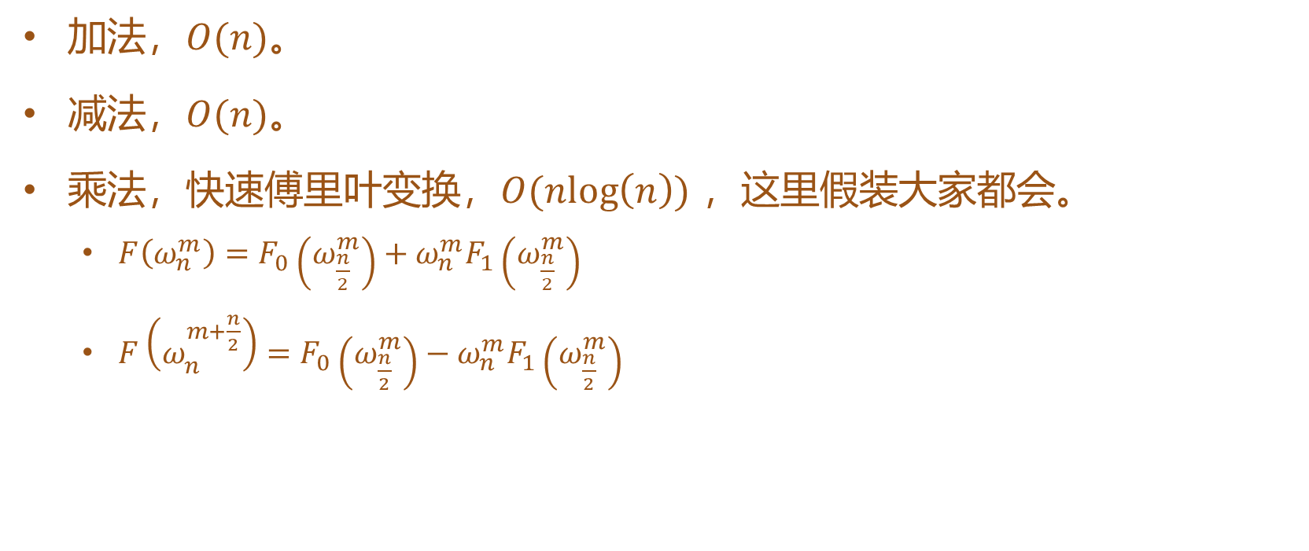
多项式基本运算
加法，$O(n)$。
减法，$O(n)$。
乘法，快速傅里叶变换，$O(nlog\left(n\right))$ ，这里假装大家都会。
$F\left(ω_{n}^{m}\right)=F_{0}\left(ω_{\frac{n}{2}}^{m}\right)+ω_{n}^{m}F_{1}\left(ω_{\frac{n}{2}}^{m}\right)$
$F\left(ω_{n}^{m+\frac{n}{2}}\right)=F_{0}\left(ω_{\frac{n}{2}}^{m}\right)−ω_{n}^{m}F_{1}\left(ω_{\frac{n}{2}}^{m}\right)$

Slide 37
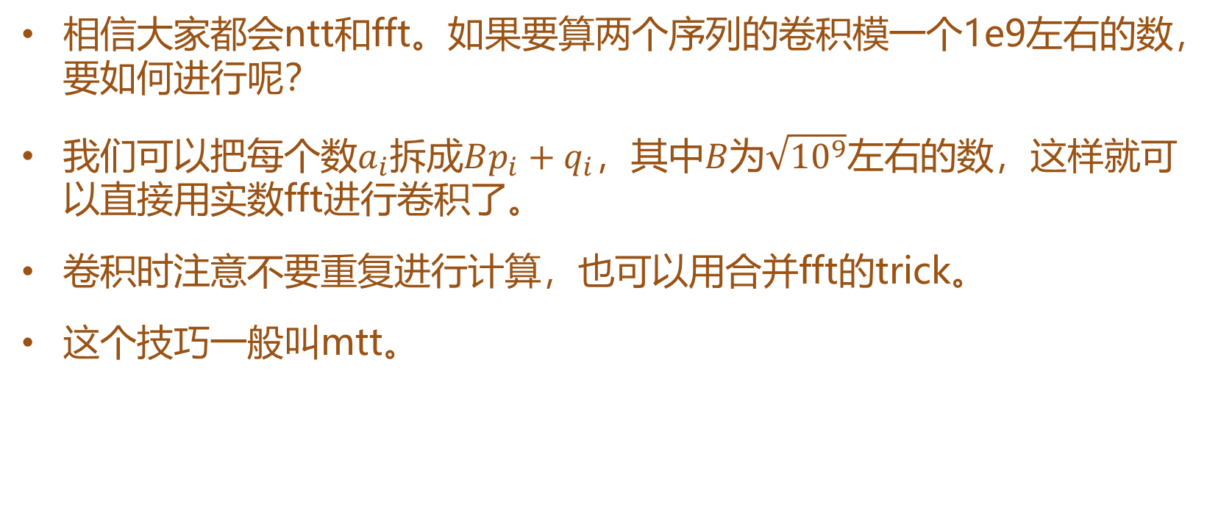
mtt
相信大家都会ntt和fft。如果要算两个序列的卷积模一个1e9左右的数，要如何进行呢？
我们可以把每个数$a_{i}$拆成$Bp_{i}+q_{i}$，其中$B为\sqrt{{10}^{9}}左右$的数，这样就可以直接用实数fft进行卷积了。
卷积时注意不要重复进行计算，也可以用合并fft的trick。
这个技巧一般叫mtt。

Slide 38
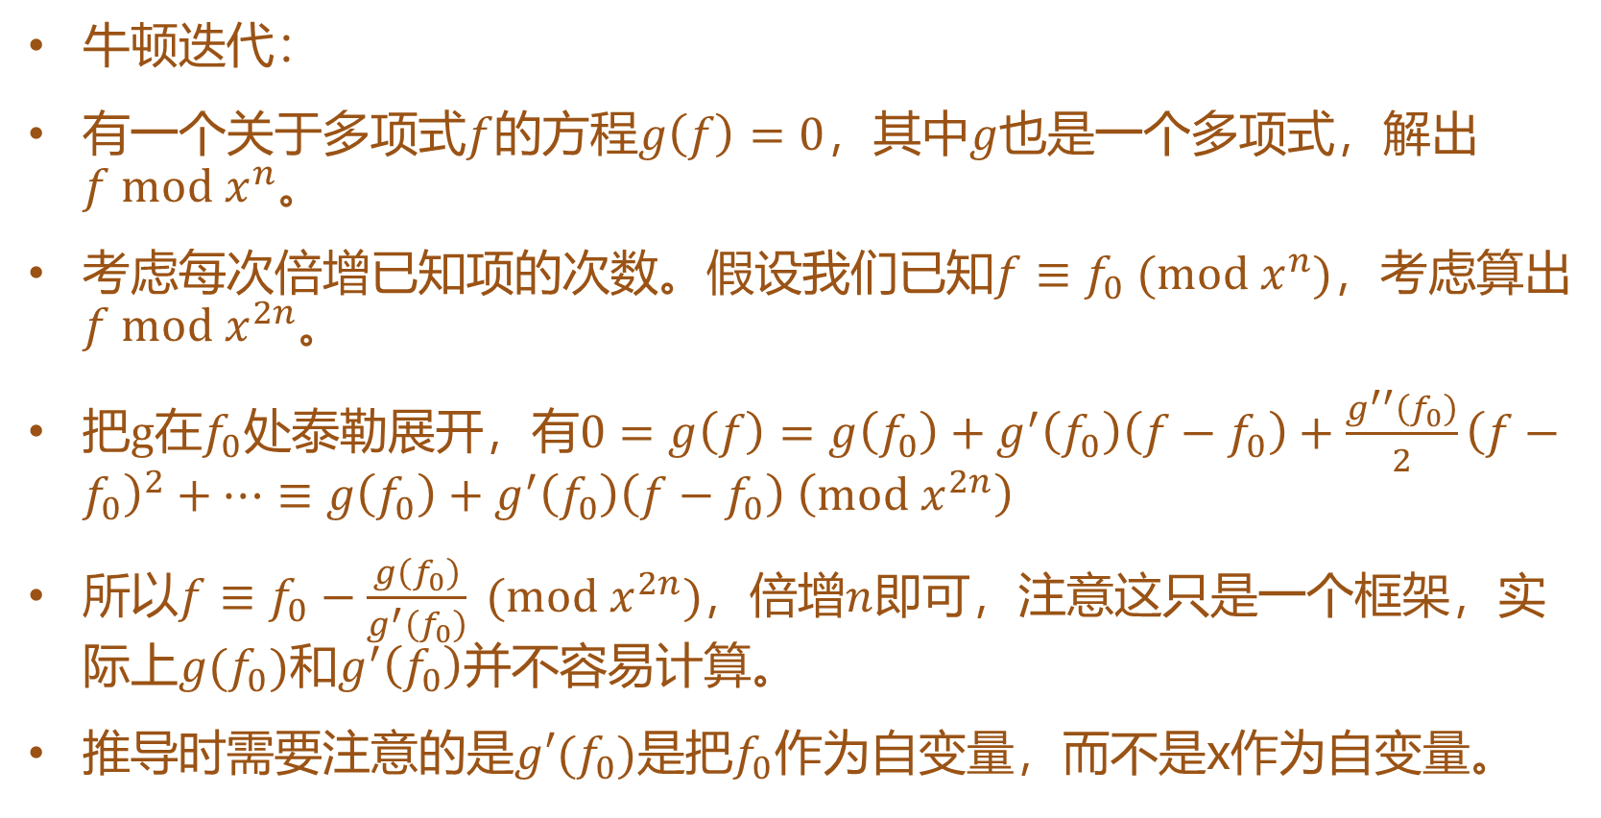
多项式基本运算
牛顿迭代：
有一个关于多项式$f$的方程$g\left(f\right)=0$，其中$g$也是一个多项式，解出$f mod x^{n}$。
考虑每次倍增已知项的次数。假设我们已知$f≡f_{0} (mod x^{n})$，考虑算出$f mod x^{2n}$。
把$g$在$f_{0}$处泰勒展开，有$0=g\left(f\right)=g\left(f_{0}\right)+g^{′}\left(f_{0}\right)\left(f−f_{0}\right)+\frac{g^{′′}\left(f_{0}\right)}{2}{\left(f−f_{0}\right)}^{2}+…≡g\left(f_{0}\right)+g^{′}\left(f_{0}\right)\left(f−f_{0}\right) \left(mod x^{2n}\right)$
所以$f≡f_{0}−\frac{g\left(f_{0}\right)}{g^{′}\left(f_{0}\right)} (mod x^{2n})$，倍增$n$即可，注意这只是一个框架，实际上$g(f_{0})$和$g^{′}\left(f_{0}\right)并不容易$计算。
推导时需要注意的是$g′(f_{0})$是把$f_{0}$作为自变量，而不是x作为自变量。

Slide 39
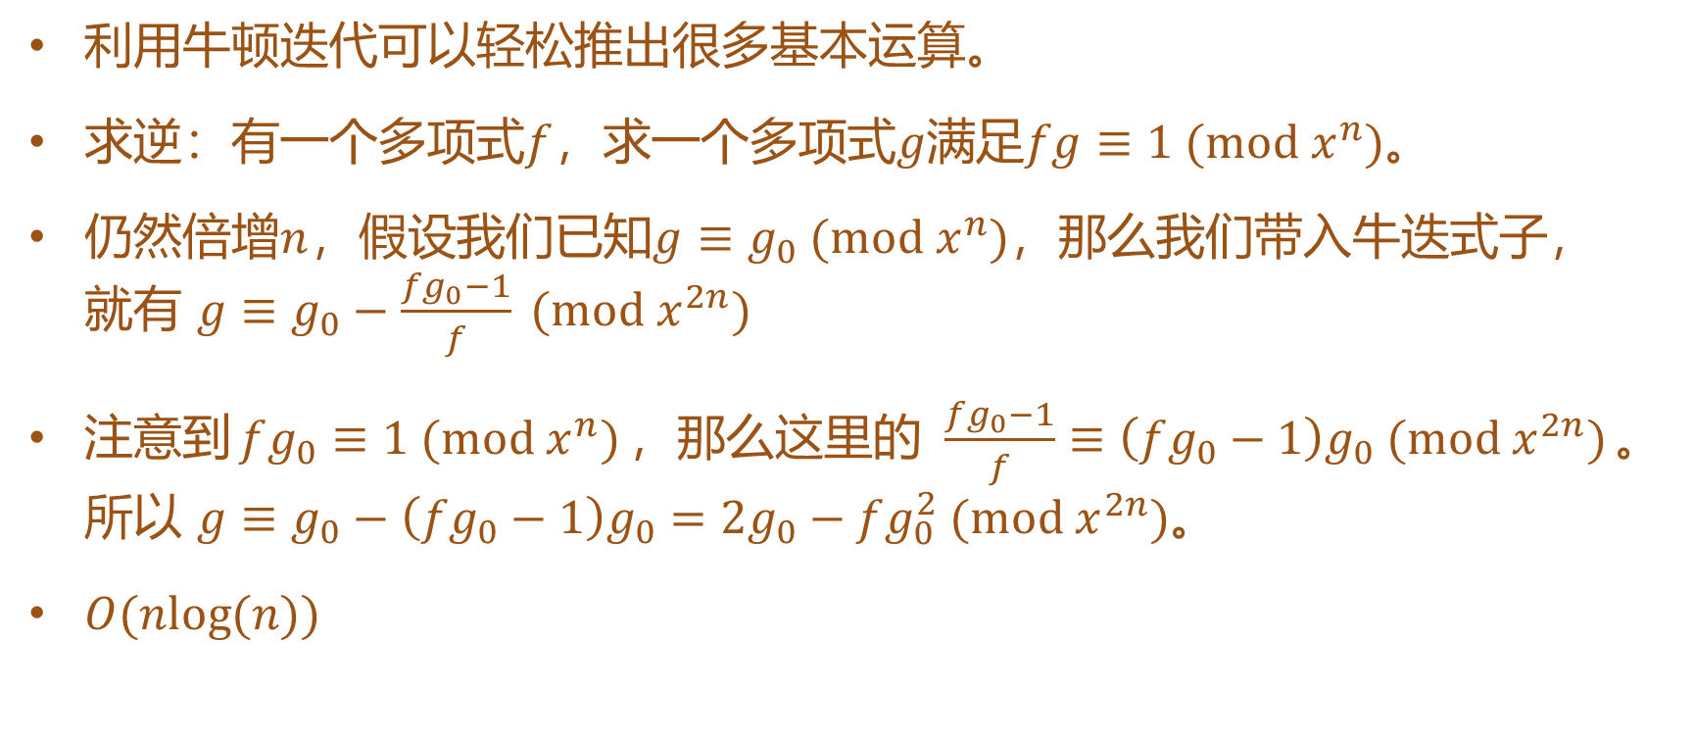
多项式基本运算
利用牛顿迭代可以轻松推出很多基本运算。
求逆：有一个多项式$f$，求一个多项式$g$满足$fg≡1 (mod x^{n})$。
仍然倍增$n$，假设我们已知$g≡g_{0} (mod x^{n})$，那么我们带入牛迭式子，就有 $g≡g_{0}−\frac{fg_{0}−1}{f} (mod x^{2n})$
注意到$fg_{0}≡1 (mod x^{n})$，那么这里的 $\frac{fg_{0}−1}{f}≡\left(fg_{0}−1\right)g_{0} (mod x^{2n})$。所以 $g≡g_{0}−\left(fg_{0}−1\right)g_{0}=2g_{0}−fg_{0}^{2} (mod x^{2n})$。
$O(nlog(n))$

Slide 40
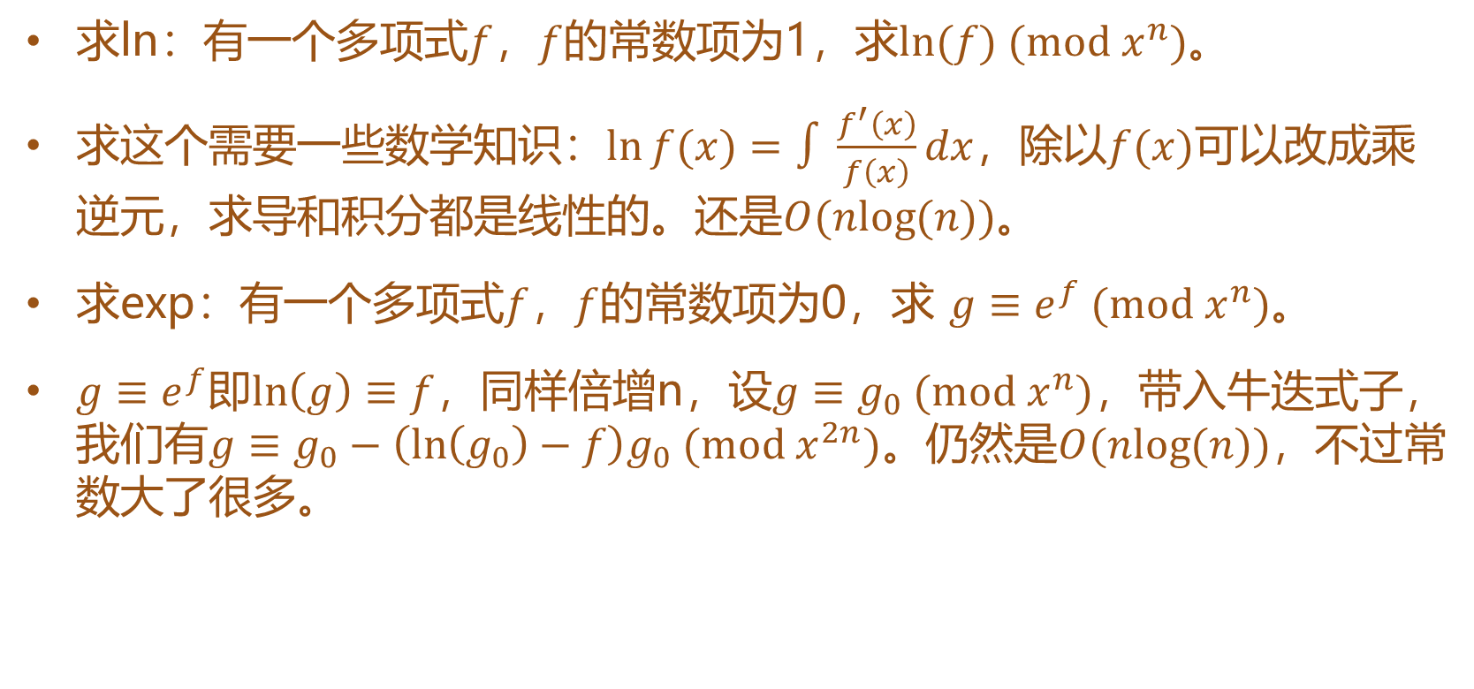
多项式基本运算
求ln：有一个多项式$f$，$f$的常数项为1，求$ln⁡(f) (mod x^{n})$。
求这个需要一些数学知识：$\ln{f(x)}=∫\frac{f^{′}\left(x\right)}{f\left(x\right)}dx$，除以$f(x)$可以改成乘逆元，求导和积分都是线性的。还是$O(nlog(n))$。
求exp：有一个多项式$f$，$f$的常数项为0，求 $g≡e^{f} (mod x^{n})$。
$g≡e^{f}$即$\ln\left(g\right)≡f$，同样倍增n，设$g≡g_{0} (mod x^{n})$，带入牛迭式子，我们有$g≡g_{0}−\left(\ln\left(g_{0}\right)−f\right)g_{0} (mod x^{2n})。$仍然是$O(nlog(n))$，不过常数大了很多。

Slide 41
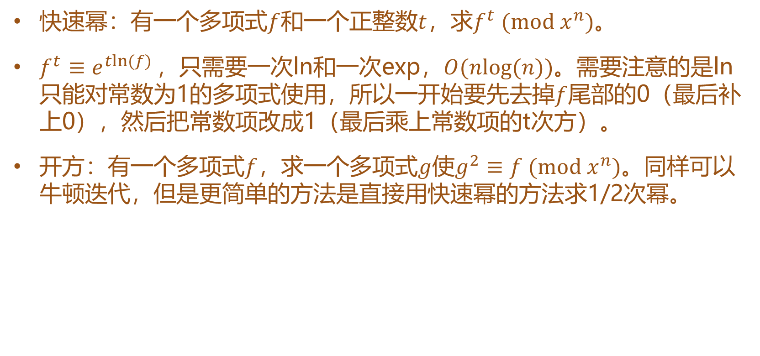
多项式基本运算
快速幂：有一个多项式$f$和一个正整数$t$，求$f^{t} (mod x^{n})$。
$f^{t}≡e^{tln⁡(f) }$，只需要一次ln和一次exp，$O(nlog(n))$。需要注意的是ln只能对常数为1的多项式使用，所以一开始要先去掉$f$尾部的0（最后补上0），然后把常数项改成1（最后乘上常数项的t次方）。
开方：有一个多项式$f$，求一个多项式$g$使$g^{2}≡f (mod x^{n})$。同样可以牛顿迭代，但是更简单的方法是直接用快速幂的方法求1/2次幂。

Slide 42
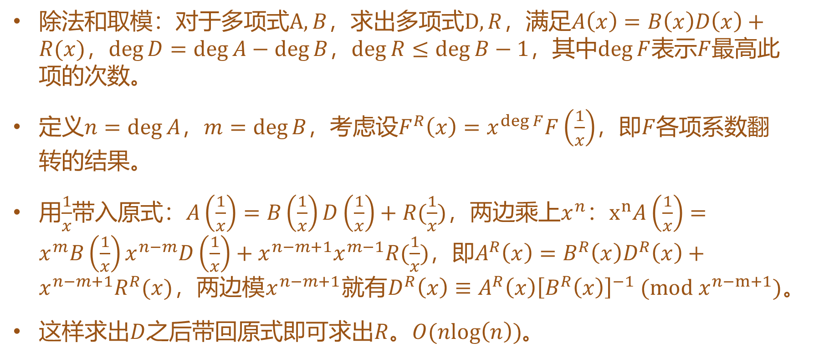
多项式基本运算
除法和取模：对于多项式$A,B$，求出多项式$D,R$，满足$A\left(x\right)=B\left(x\right)D\left(x\right)+R(x)$，$deg⁡D=deg⁡A−deg⁡B$，$\deg{R}≤\deg{B}−1$，其中$\deg{F}$表示$F$最高此项的次数。
定义$n=\deg{A}$，$m=\deg{B}$，考虑设$F^{R}\left(x\right)=x^{\deg{F}}F\left(\frac{1}{x}\right)$，即$F$各项系数翻转的结果。
用$\frac{1}{x}$带入原式：$A\left(\frac{1}{x}\right)=B\left(\frac{1}{x}\right)D\left(\frac{1}{x}\right)+R(\frac{1}{x})$，两边乘上$x^{n}$：$x^{n}A\left(\frac{1}{x}\right)=x^{m}B\left(\frac{1}{x}\right)x^{n−m}D\left(\frac{1}{x}\right)+x^{n−m+1}x^{m−1}R(\frac{1}{x})$，即$A^{R}\left(x\right)=B^{R}\left(x\right)D^{R}\left(x\right)+x^{n−m+1}R^{R}(x)$，两边模$x^{n−m+1}$就有$D^{R}\left(x\right)≡A^{R}\left(x\right){\left[B^{R}\left(x\right)\right]}^{−1} (mod x^{n−m+1})$。
这样求出$D$之后带回原式即可求出$R$。$O(nlog\left(n\right))$。

Slide 43
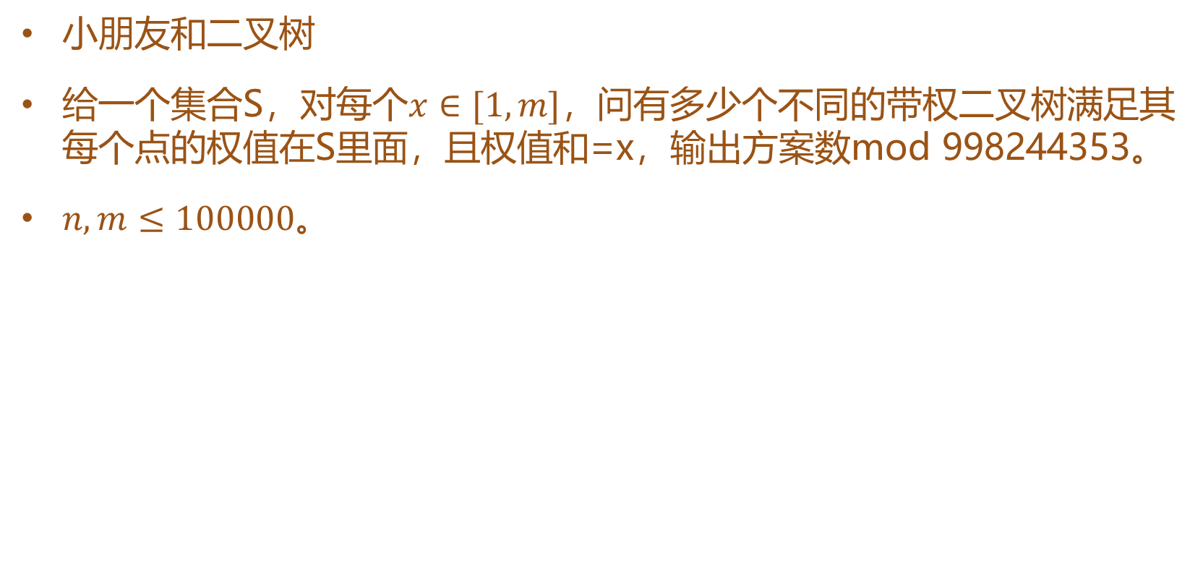
例题
小朋友和二叉树
给一个集合S，对每个$x∈[1,m]$，问有多少个不同的带权二叉树满足其每个点的权值在S里面，且权值和=x，输出方案数mod 998244353。
$n,m≤100000$。
* Source: Codeforces Round #250

Slide 44
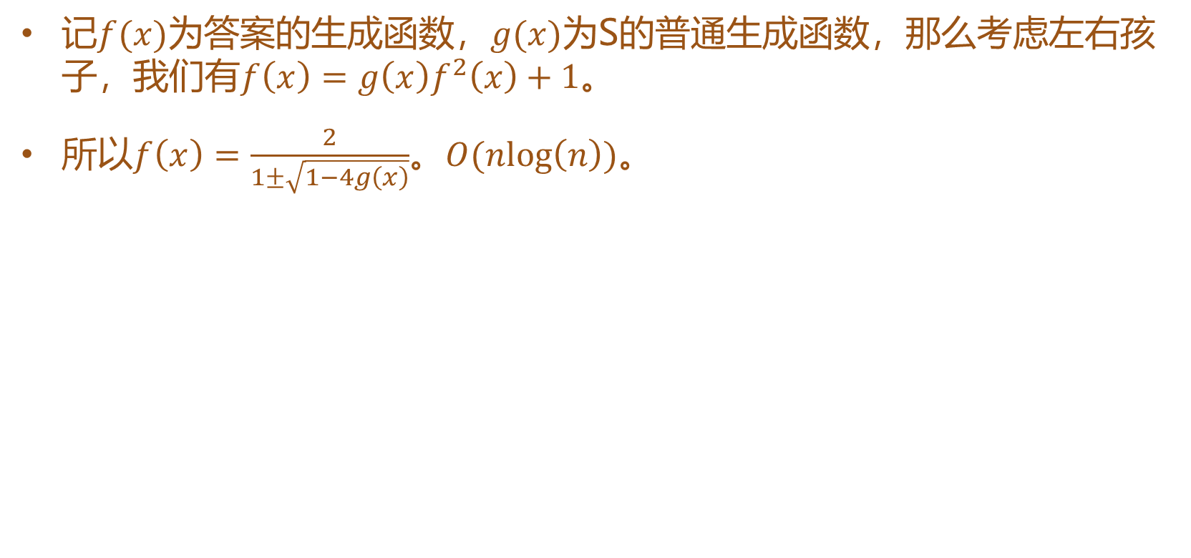
例题
记$f(x)$为答案的生成函数，$g(x)$为S的普通生成函数，那么考虑左右孩子，我们有$f\left(x\right)=g\left(x\right)f^{2}\left(x\right)+1$。
所以$f\left(x\right)=\frac{2}{1±\sqrt{1−4g\left(x\right)}}$。$O(nlog\left(n\right))。$

Slide 45
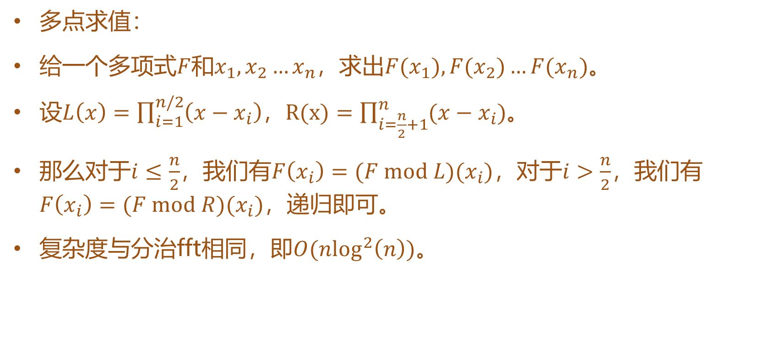
多项式基本运算
多点求值：
给一个多项式$F$和$x_{1},x_{2}…x_{n}$，求出$F(x_{1}),F(x_{2})…F(x_{n})$。
设$L\left(x\right)=\prod_{i=1}^{n/2}{\left(x−x_{i}\right)}$，$R(x)=\prod_{i=\frac{n}{2}+1}^{n}{(x−x_{i})}$。
那么对于$i≤\frac{n}{2}$，我们有$F\left(x_{i}\right)=(F mod L)(x_{i})$，对于$i>\frac{n}{2}$，我们有$F\left(x_{i}\right)=(F mod R)(x_{i})$，递归即可。
复杂度与分治fft相同，即$O(n\log^{2}\left(n\right))。$

Slide 46
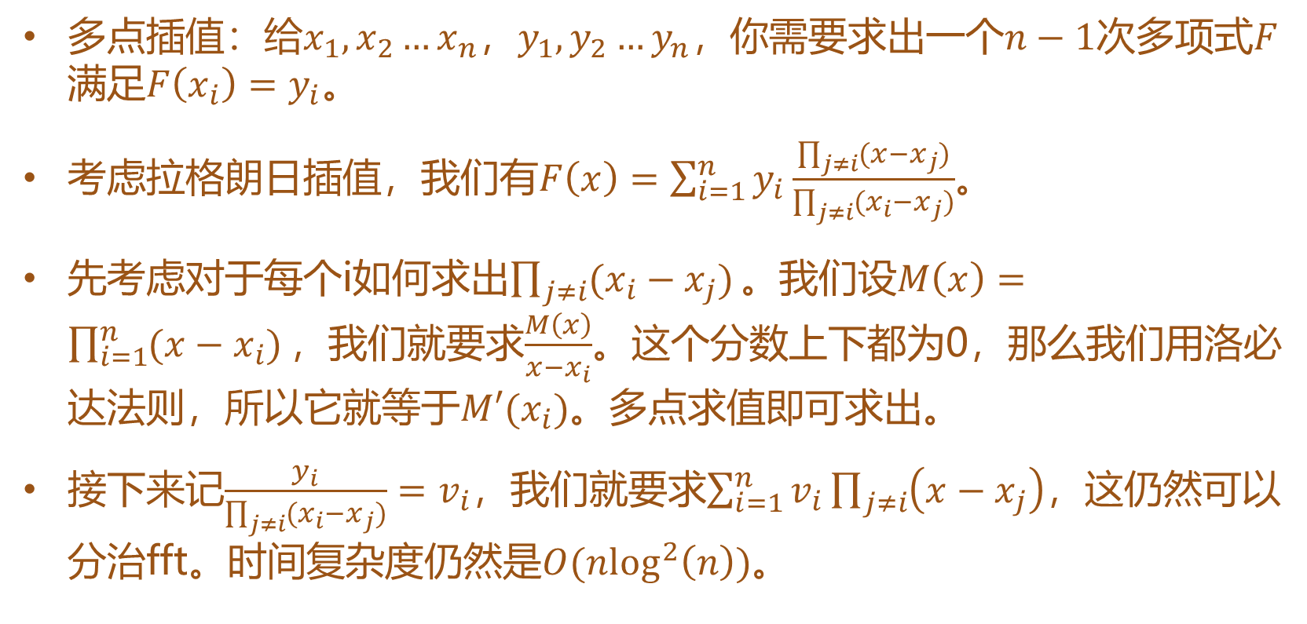
多项式基本运算
多点插值：给$x_{1},x_{2}…x_{n}，y_{1},y_{2}…y_{n}，$你需要求出一个$n−1$次多项式$F$满足$F\left(x_{i}\right)=y_{i}。$
考虑拉格朗日插值，我们有$F\left(x\right)=\sum_{i=1}^{n}{y_{i}\frac{\prod_{j≠i}{(x−x_{j})}}{\prod_{j≠i}{(x_{i}−x_{j})}}}$。
先考虑对于每个i如何求出$\prod_{j≠i}{(x_{i}−x_{j})}。$我们设$M\left(x\right)=\prod_{i=1}^{n}{(x−x_{i})}，$我们就要求$\frac{M\left(x\right)}{x−x_{i}}$。这个分数上下都为0，那么我们用洛必达法则，所以它就等于$M′(x_{i})$。多点求值即可求出。
接下来记$\frac{y_{i}}{\prod_{j≠i}{(x_{i}−x_{j})}}=v_{i}$，我们就要求$\sum_{i=1}^{n}{v_{i}\prod_{j≠i}{\left(x−x_{j}\right)}}$，这仍然可以分治fft。时间复杂度仍然是$O(n\log^{2}\left(n\right))$。

Slide 47
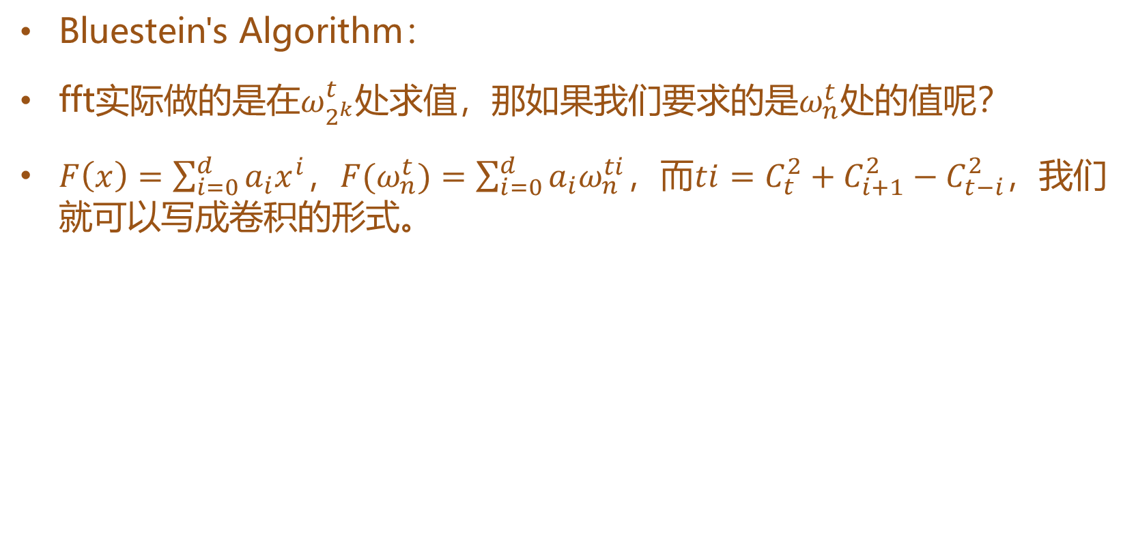
多项式基本运算
Bluestein's Algorithm：
fft实际做的是在$ω_{2^{k}}^{t}$处求值，那如果我们要求的是$ω_{n}^{t}$处的值呢？
$F\left(x\right)=\sum_{i=0}^{d}{a_{i}x^{i}}$，$F(ω_{n}^{t})=\sum_{i=0}^{d}{a_{i}ω_{n}^{ti}}$，而$ti=C_{t}^{2}+C_{i+1}^{2}−C_{t−i}^{2}$，我们就可以写成卷积的形式。

Slide 48
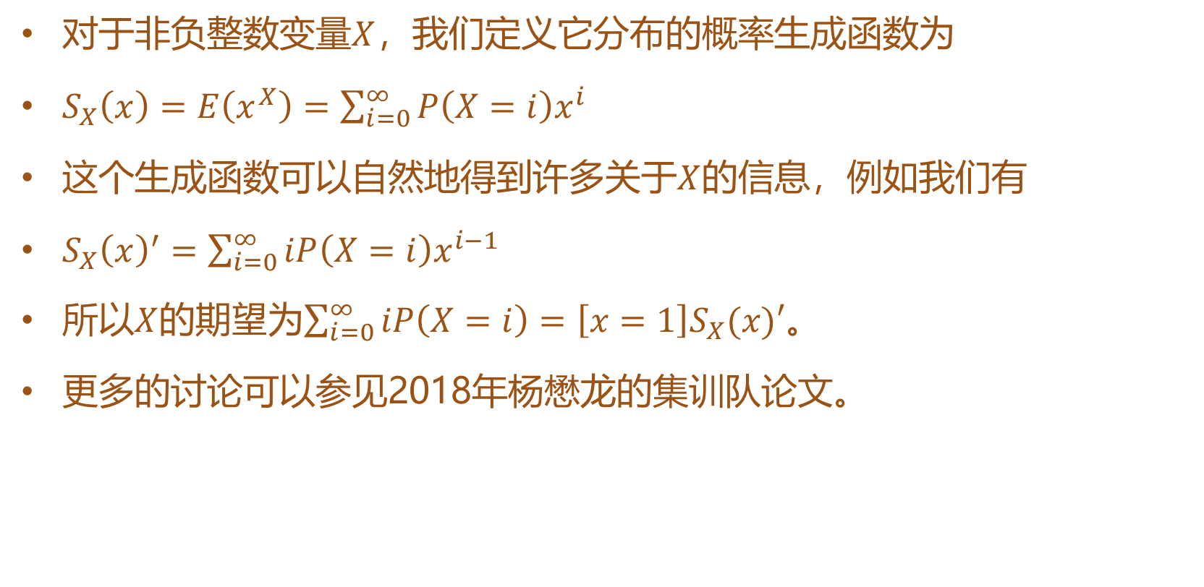
概率生成函数
对于非负整数变量$X$，我们定义它分布的概率生成函数为
$S_{X}\left(x\right)=E\left(x^{X}\right)=\sum_{i=0}^{∞}{P\left(X=i\right)x^{i}}$
这个生成函数可以自然地得到许多关于$X$的信息，例如我们有
$S_{X}{\left(x\right)}^{′}=\sum_{i=0}^{∞}{iP\left(X=i\right)x^{i−1}}$
所以$X$的期望为$\sum_{i=0}^{∞}{iP\left(X=i\right)}=\left[x=1\right]S_{X}(x)′$。
更多的讨论可以参见2018年杨懋龙的集训队论文。

Slide 49
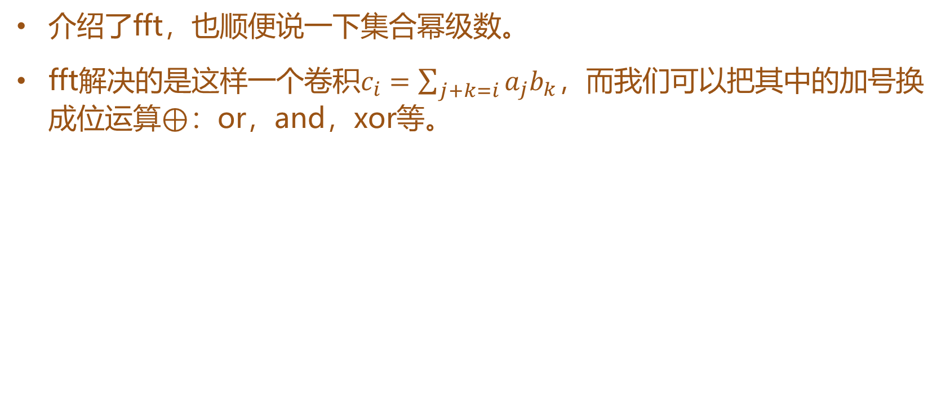
集合幂级数
介绍了fft，也顺便说一下集合幂级数。
fft解决的是这样一个卷积$c_{i}=\sum_{j+k=i}{a_{j}b_{k}}$，而我们可以把其中的加号换成位运算$⊕$：or，and，xor等。

Slide 50
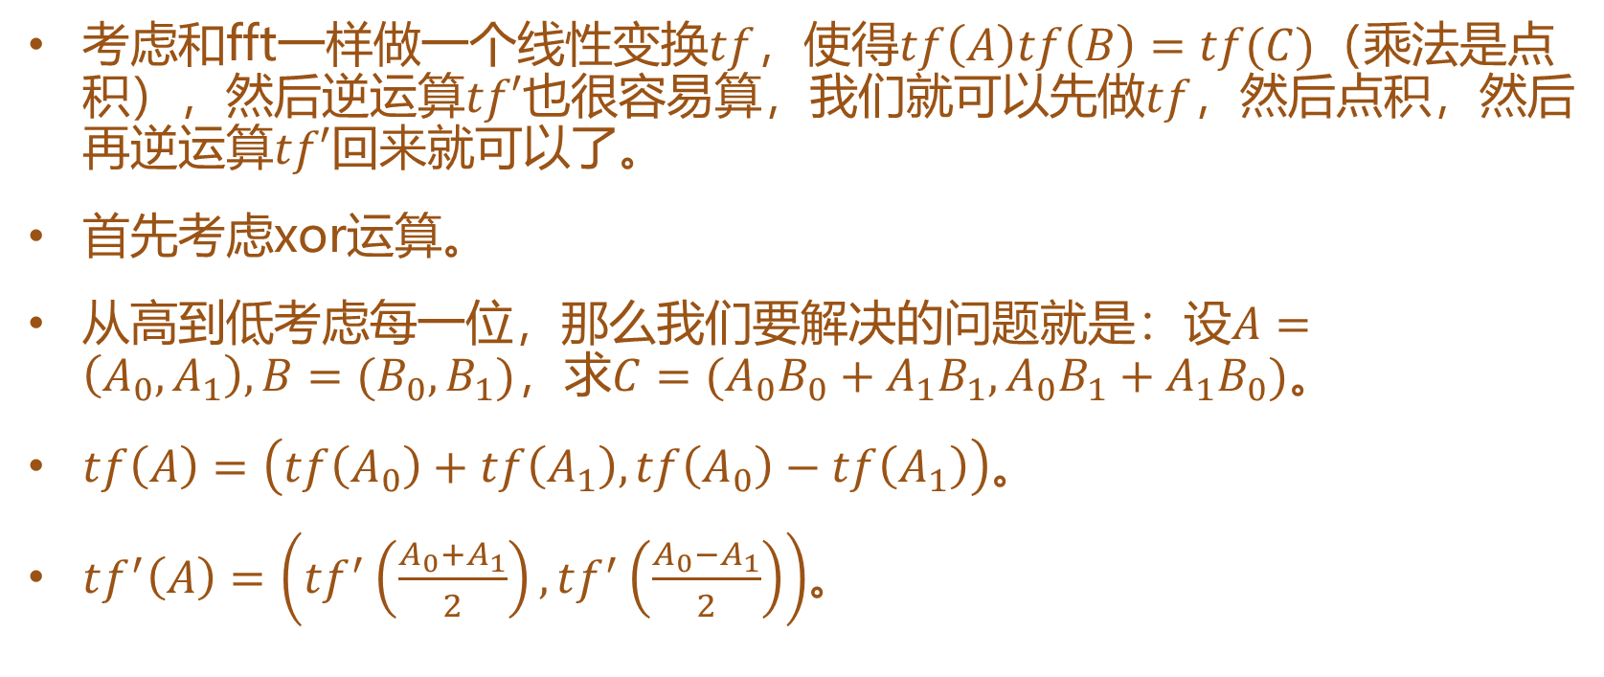
集合幂级数
考虑和fft一样做一个线性变换$tf$，使得$tf\left(A\right)tf\left(B\right)=tf(C)$（乘法是点积），然后逆运算$tf′$也很容易算，我们就可以先做$tf$，然后点积，然后再逆运算$tf′$回来就可以了。
首先考虑xor运算。
从高到低考虑每一位，那么我们要解决的问题就是$：$设$A=\left(A_{0},A_{1}\right), B=(B_{0},B_{1})$，求$C=(A_{0}B_{0}+A_{1}B_{1},A_{0}B_{1}+A_{1}B_{0})$。
$tf\left(A\right)=\left(tf\left(A_{0}\right)+tf\left(A_{1}\right),tf\left(A_{0}\right)−tf\left(A_{1}\right)\right)$。
$tf^{′}\left(A\right)=\left(tf^{′}\left(\frac{A_{0}+A_{1}}{2}\right),tf^{′}\left(\frac{A_{0}−A_{1}}{2}\right)\right)$。

Slide 51
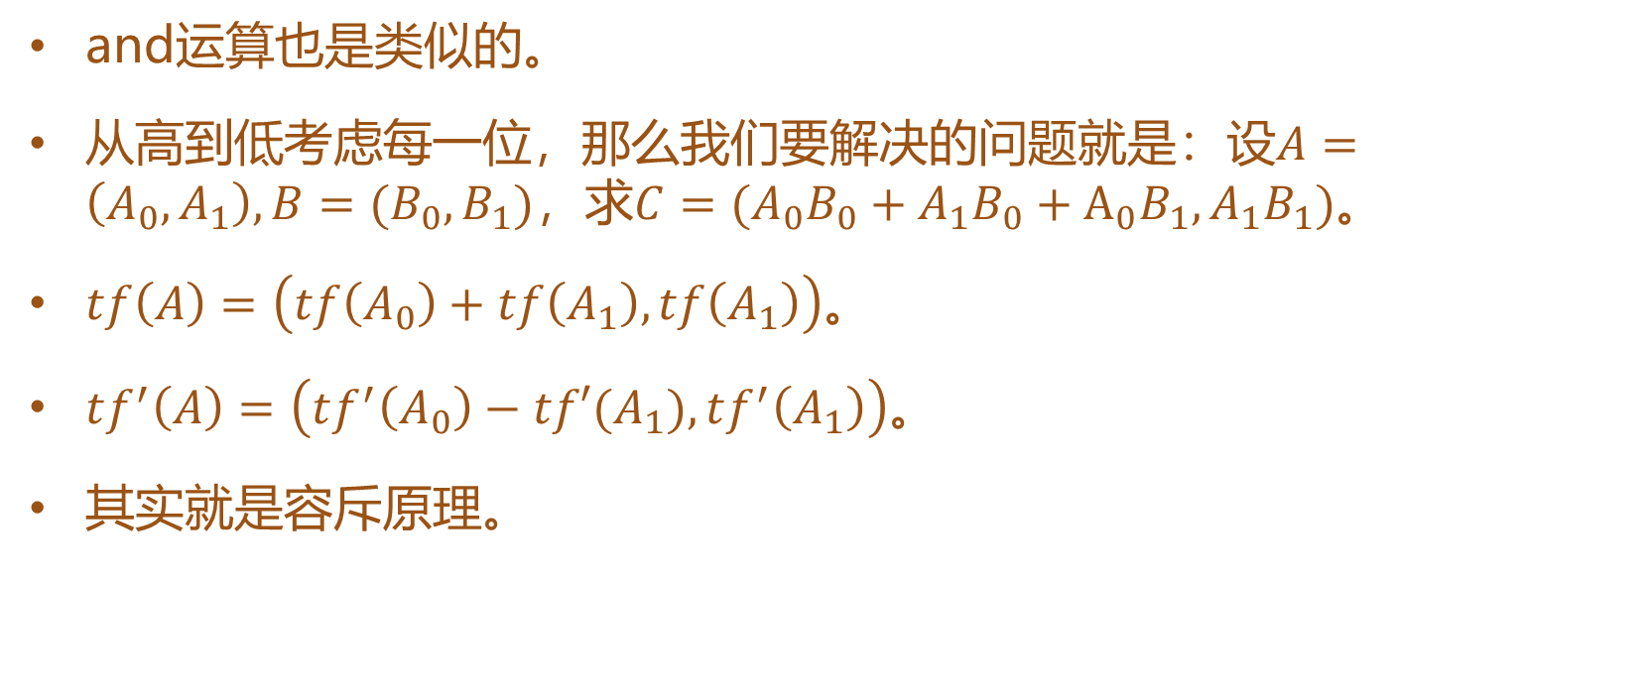
集合幂级数
and运算也是类似的。
从高到低考虑每一位，那么我们要解决的问题就是$：$设$A=\left(A_{0},A_{1}\right), B=(B_{0},B_{1})$，求$C=(A_{0}B_{0}+A_{1}B_{0}+A_{0}B_{1}, A_{1}B_{1})$。
$tf\left(A\right)=\left(tf\left(A_{0}\right)+tf\left(A_{1}\right),tf\left(A_{1}\right)\right)$。
$tf^{′}\left(A\right)=\left(tf^{′}\left(A_{0}\right)−tf′(A_{1}),tf^{′}\left(A_{1}\right)\right)$。
其实就是容斥原理。

Slide 52
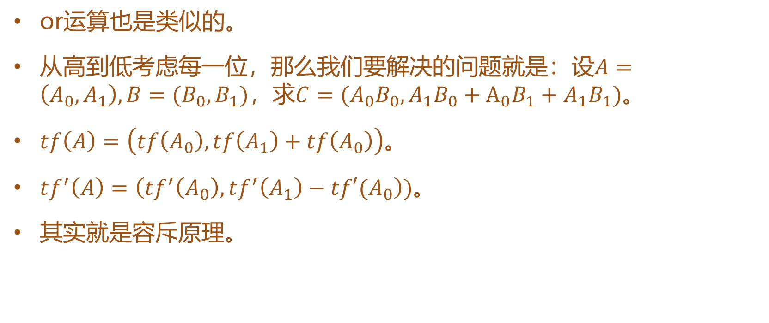
集合幂级数
or运算也是类似的。
从高到低考虑每一位，那么我们要解决的问题就是$：$设$A=\left(A_{0},A_{1}\right), B=(B_{0},B_{1})$，求$C=(A_{0}B_{0},A_{1}B_{0}+A_{0}B_{1}+A_{1}B_{1})$。
$tf\left(A\right)=\left(tf\left(A_{0}\right), tf\left(A_{1}\right)+tf\left(A_{0}\right)\right)$。
$tf^{′}\left(A\right)=\left(tf^{′}\left(A_{0}\right),tf^{′}\left(A_{1}\right)−tf′(A_{0}\right))$。
其实就是容斥原理。

Slide 53
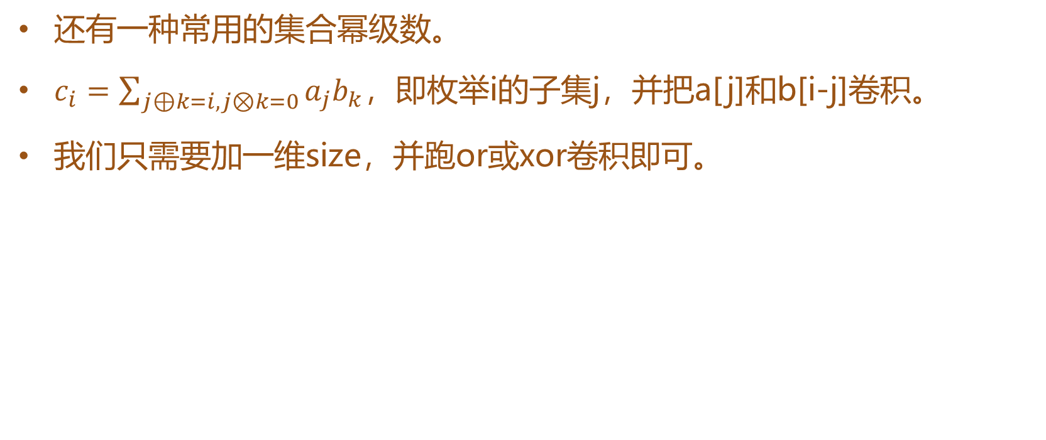
集合幂级数
还有一种常用的集合幂级数。
$c_{i}=\sum_{j⊕k=i, j⊗k=0}{a_{j}b_{k}}$，即枚举i的子集j，并把a[j]和b[i-j]卷积。
我们只需要加一维size，并跑or或xor卷积即可。

Slide 55
置换群
群：有单位元和逆元的一个非空集合，其上有一种满足结合律的运算，集合内的元素对运算封闭。
定义置换的合成：
所有n元置换构成了这样一个n元置换群。
一般我们考虑的是置换群的一个子群（生成子群）。

Slide 56
Burnside & Polya
考虑这样的一个问题：.....在旋转、翻转下相同的算同一种，求方案数。
我们有如下的定理：考虑给定置换的生成子群G，我们有等价类个数为 对于G中每一个置换不动点的个数 / |G|。这就是burnside引理。
Polya定理是burnside引理的一个特例。考虑染色问题，那么如果一个置换有k个循环，将元素染t色，那么不动点的个数就是t^k。

Slide 57
求行列式
假装大家已经知道了行列式的定义。
我们有交换两行行列式变号，把一行的若干倍加到另一行上行列式不变，对角矩阵的行列式等于对角线乘积。
高斯消元。

Slide 58
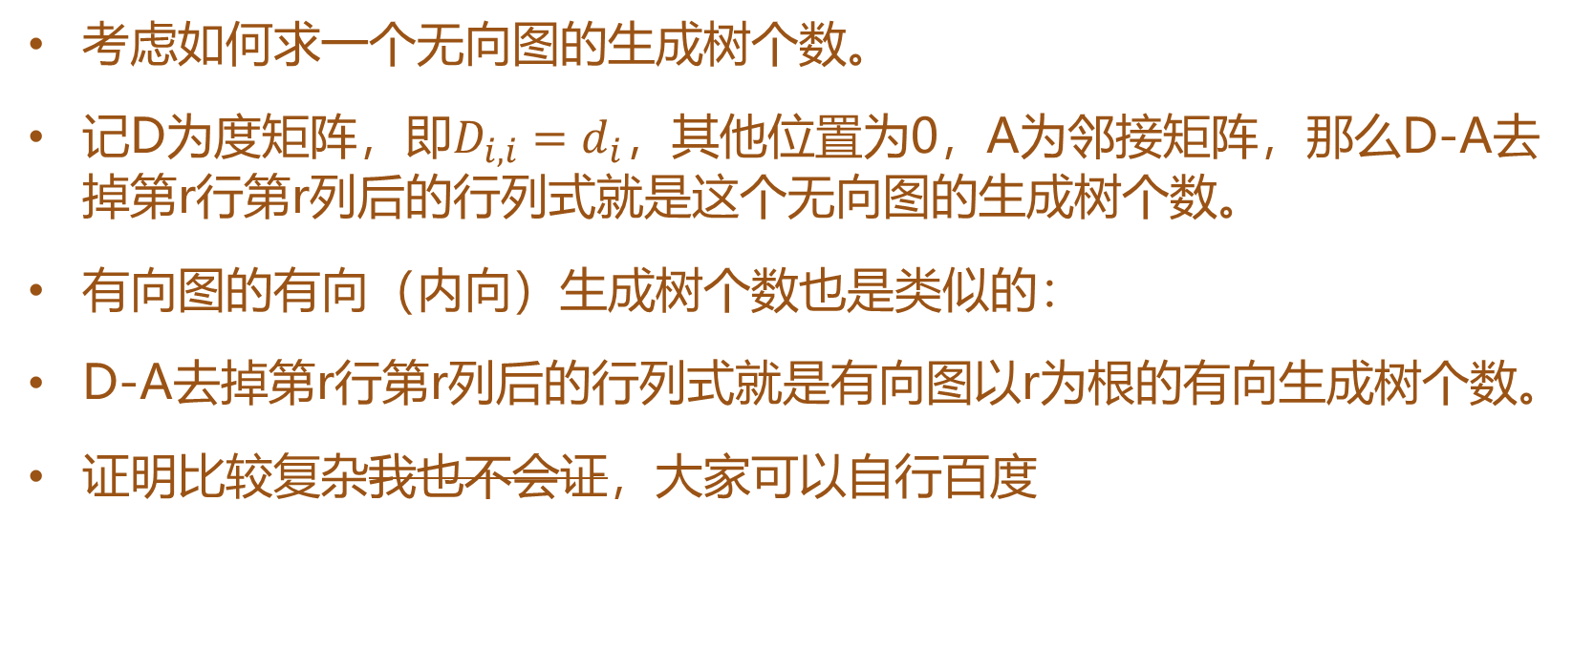
矩阵树定理
考虑如何求一个无向图的生成树个数。
记D为度矩阵，即$D_{i,i}=d_{i}$，其他位置为0，A为邻接矩阵，那么D-A去掉第r行第r列后的行列式就是这个无向图的生成树个数。
有向图的有向（内向）生成树个数也是类似的：
D-A去掉第r行第r列后的行列式就是有向图以r为根的有向生成树个数。
证明比较复杂我也不会证，大家可以自行百度

Slide 59
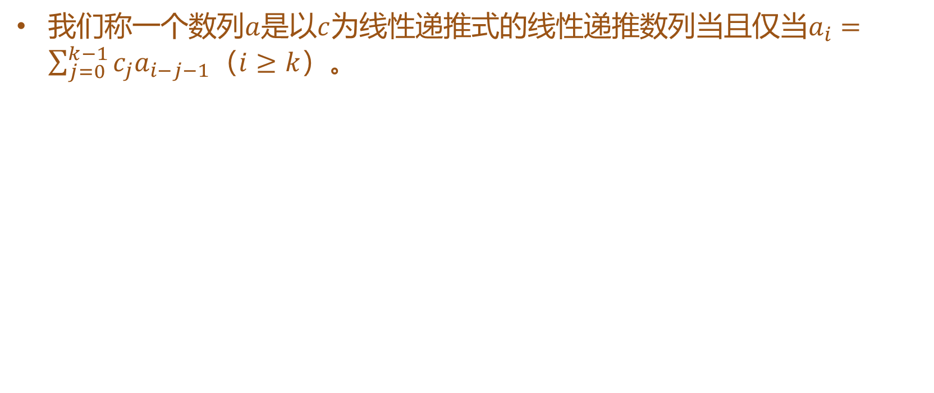
线性递推数列
我们称一个数列$a$是以$c$为线性递推式的线性递推数列当且仅当$a_{i}=\sum_{j=0}^{k−1}{c_{j}a_{i−j−1}}$（$i≥k$）。

Slide 60
线性递推数列
如何求一个数列的最短线性递推式？我们可以使用BM算法。大致的思路就是直接对于每个前缀求一个线性递推式，当失配时找到一个合适的前线性递推式进行补足。
由于太懒了，公式也不太好打，这里就不写细节了。如果有人不懂的话大概会现场演示(?)

Slide 61
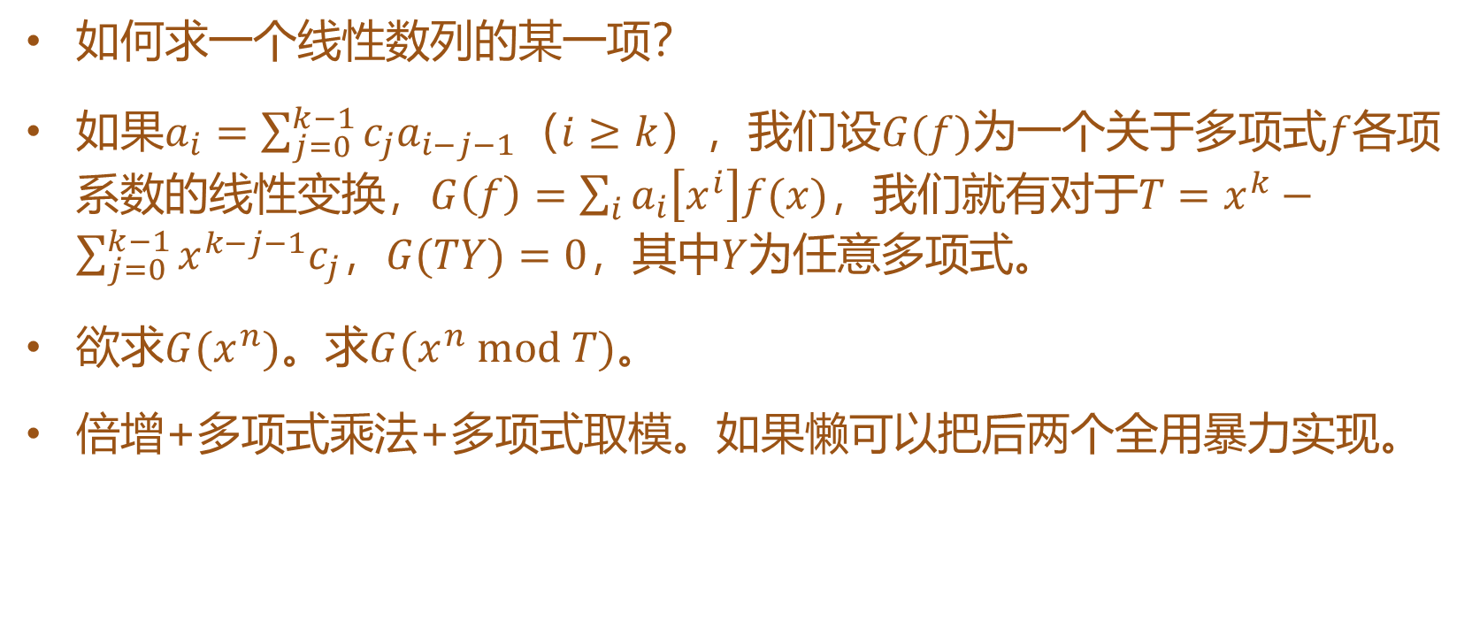
线性递推数列
如何求一个线性数列的某一项？
如果$a_{i}=\sum_{j=0}^{k−1}{c_{j}a_{i−j−1}}$（$i≥k$），我们设$G(f)$为一个关于多项式$f$各项系数的线性变换，$G\left(f\right)=\sum_{i}{a_{i}\left[x^{i}\right]f(x)}$，我们就有对于$T=x^{k}−\sum_{j=0}^{k−1}{x^{k−j−1}c_{j}}$，$G(TY)=0$，其中$Y$为任意多项式。
欲求$G(x^{n})。$求$G(x^{n} mod T)$。
倍增+多项式乘法+多项式取模。如果懒可以把后两个全用暴力实现。

Slide 62
线性递推数列
线性递推数列是十分常见的。例如矩阵乘法优化dp的题目，都可以使用线性递推数列来做，常常可以优化复杂度。
在模域上，只要生成函数是有理函数（R(x)）的数列都是线性递推数列。

Slide 63
Break

Slide 64
例题
对于一个n行n列的矩阵，我们称一列j是为怂的（ 1<=j<n ），当且仅当满足对于每一行i，a[i][j]<a[i][j+1]。
求n行n列的，满足矩阵的每一行都是1~n的排列的，每一列都不怂的矩阵个数。
n=5000，模1000000123。

Slide 65
例题
考虑容斥，假设我们选择了若干怂的列，考虑如何计算方案数。
例如 a b c<d<e f g<h<i<j k l 这个排列，可以注意到它的方案数就是总排列数/3!/4!，因为把小于号任意打乱顺序就会对应到新的排列。
这样大力容斥一下就行了。
（如果倒数第二列不是怂的列，f[i]从f[i-1]转移，否则枚举怂的这一段长度进行转移，容斥系数就是(-1)^这段长度）

Slide 66

例题
Counting Sheep in Ami Dongsuo
有一张n个点m条边的有向无环图，每个点上写有一个不超过w的正整数。有三个人要从某个点出发，每个人任意选择一条路径走到某个点，把三个人走到的点点权相加就是这次旅行的特征值。求特征值为0...3w的旅行个数$mod {10}^{9}+7$。
$1≤n≤10000，1≤m≤30000，1≤w≤400，$2s。
* Source: 2018 Qingdao Regional

Slide 67

例题
一种简单的想法是把每个点出发的每种点权结束的路径数全算出来，然后求3次幂输出，但是这样并不能过。
考虑插值，即把每个点点权改成一个$x^{w}$的系数，这样求3次幂就可以真的3次幂了，就相当于指数相加。带入$x=0…3w$，把每个点的值加起来，最后拉格朗日插值插回去就可以得到答案了。

Slide 68

例题
有排成一排的n个球，你要把每个球染成k种颜色之一，每种颜色的球的个数都要是d的倍数，问方案数mod $19491001$。时限1s。
$1≤n≤{10}^{9}$
有两个子任务：
$1≤k≤500000，d=2$
$1≤k≤1000，d=3$
* Source: 集训队作业2019

Slide 69

例题
考虑每种颜色的指数生成函数：$\sum_{i=0}^{∞}{\frac{x^{id}}{\left(id\right)!}}$，那么答案就是$n![x^{n}]{\left(\sum_{i=0}^{∞}{\frac{x^{id}}{\left(id\right)!} }\right)}^{k}$。考虑化简$\sum_{i=0}^{∞}{\frac{x^{id}}{\left(id\right)!}}$。
当$d=2$时，考虑$e^{x}=\sum_{i=0}^{∞}{\frac{x^{i}}{i!}}，$我们只需要削掉所有奇次的项。
注意到$e^{−x}=\sum_{i=0}^{∞}{\frac{{\left(−1\right)}^{i}x^{i}}{i!}}$，在奇次项处有-1的系数。
把两个式子相加，那么奇次项系数就是0了，偶次项系数是2。
所以$\sum_{i=0}^{∞}{\frac{x^{id}}{\left(id\right)!}}=\frac{e^{x}+e^{−x}}{2}$。

Slide 70

例题
使用二项式定理展开${\left(e^{x}+e^{−x}\right)}^{k}$，那么会得到$\sum_{i=0}^{k}{C_{k}^{i}e^{x(2i−k)}}$，$[x^{n}]e^{kx}$就是$\frac{k^{n}}{n!}$，所以答案就是$\frac{1}{2^{k}}\sum_{i=0}^{k}{C_{k}^{i}{\left(2i−k\right)}^{n}}$，容易$O(klog\left(n\right))$计算。
当d=3时，考虑推广这个思路。不难想到利用三次单位根$ω_{3}$，由于$1+ω_{3}+ω_{3}^{2}=0$，我们可以发现对于一个整数$k$，$\sum_{i=0}^{2}{ω_{3}^{ki}}=3[3|k]$，即当k是3的倍数时为3，否则为0。
那么$\sum_{i=0}^{∞}{\frac{x^{id}}{\left(id\right)!}}=\frac{e^{x}+e^{xω_{3}}+e^{xω_{3}^{2}}}{3}$。
注意到$19491001≡1 (mod 3)$，那么$3|φ(19491001)，$所以存在$mod 19491001$的三次单位根$g^{\frac{19491001−1}{3}}$（$g为$任意原根）。

Slide 71

例题
类似地，我们可以将 ${\left(\frac{e^{x}+e^{xω_{3}}+e^{xω_{3}^{2}}}{3}\right)}^{k}$二项式展开，得到一个类似的式子，从而$O\left(k^{2}log\left(n\right)\right)$进行计算。

Slide 72

One Third
有一个圆比萨，你想要把它切成n块。每刀是从圆心到圆周的一条线段。由于你技术不好，你只会独立均匀地随机n个角度来切。切完之后你会取出圆上相邻的若干块吃掉。
设这个比萨的面积为1，你想要找到面积最接近$1/3$的这若干块，即设你取出的面积为x，你想要找到$|x−1/3|$最小的一种方案。求这个最小值的期望，对${10}^{9}+7$取模。
$2≤n≤{10}^{6}$
* Source: AGC032 F

Slide 73
One Third
我们把切的刀标为红线段，把红线段顺时针旋转120°标为蓝线段，逆时针旋转120°标为绿线段，那么|两条红线段的角度差-120°|就相当于两条不同色线段的角度差。所以我们想要询问的就是不同色线段的角度差的期望值。
我们把切第一刀的位置看成0°，考虑[0°,120°]这个角度区间，那么每一刀三种颜色的线段恰会有一个落在此区间里，并且我们也只要考虑这个区间内不同色线段的贡献。（如果最小值由一个区间外的线段和一个区间内的线段贡献，那么考虑所夹的0°或120°这条线段，它必然可以贡献一个更小的答案）

Slide 74

One Third
那么问题就转化为了，在一个数轴上，0处有一个红点，1/3处有一个蓝点，接下来重复n-1次，每次在[0,1/3]中随机选择一个位置，随机放置三种颜色之一的点，求不同色点距离最小值的期望。
操作结束后数轴上就有n+1个点，考虑相邻的两个点，如果它们的颜色不同就可以贡献答案。
考虑恰有k对相邻的点颜色不同的概率，我们首先枚举哪些点和前一个颜色不同，接下来dp这些点的颜色即可。这k段的长度和期望为$\frac{k}{3n}$，而k段长度和为1的线段最小值期望为$\frac{1}{k^{2}}$（$\int_{0}^{\frac{1}{k}}{P\left(min≥x\right)dx}=\int_{0}^{\frac{1}{k}}{{\left(1−kx\right)}^{k−1}dx}=\frac{1}{k}\int_{0}^{1}{x^{k−1}dx}$），所以贡献期望就为$\frac{1}{3nk}$。

Slide 75

Traffic Blights
有一条街上有n个红绿灯，第i个红绿灯在位置$v_{i}$，有两个非负整数参数$r_{i}$和$g_{i}$，这个红绿灯从0时刻开始以$r_{i}+g_{i}$为周期亮灯，每个周期开始$r_{i}$秒是红的，后面$g_{i}$秒是绿的。
有一辆车从$[0,2019!]$的一个随机实数时刻从位置0出发，每秒会向右移动1的距离，碰到第一个红绿灯就停下，你需要输出它在每一个红绿灯处停下的概率，保留6位小数。
$1≤n≤500，1≤v_{i}≤{10}^{5}，v_{1}<v_{2}<⋯<v_{n}，1≤r_{i}+g_{i}≤100$
* Source: ICPC World Final 2019

Slide 76

Traffic Blights
设通过前i个红绿灯的概率为$s_{i}$，那么在第i个红绿灯处停下的概率就是$s_{i−1}−s_{i}$。考虑如何求出s。
设出发时刻下取整的值为t，那么它到第i个红绿灯的时间下取整就是$t+v_{i}$，如果$\left(t+v_{i}\right) mod (r_{i}+g_{i})<r_{i}$灯就是红的，否则是绿的。
设$p_{i}=r_{i}+g_{i}$为第i个红绿灯的周期，那么整个红绿灯系统就以$P=lcm(p_{1},p_{2}⋯p_{n})$为周期循环。由于$p_{i}∈[1,100]$，我们有$P|2019!$，所以t相当于是在mod P下的剩余系随机的。

Slide 77

Traffic Blights
不妨先考虑一些简单的情形。如果$p_{i}$均为质数，那么由中国剩余定理，对于每个红绿灯，通过前i个红绿灯的概率对于每个质数是独立的。我们可以对于每个质数$p_{0}$，对于每个前缀求出能通过前i个红绿灯中$p=p_{0}$的红绿灯的概率，即要求合法的$t mod p_{0}$个数，容易归纳出这是一个模$p_{0}$意义下的区间，直接维护即可。求出通过每种$p$的灯的概率之后乘起来就行了。

Slide 78

Traffic Blights
对于一般的情形，考虑把它转化到这种情况。我们选择一个常数X，使得对于每个$p_{i}$，$\frac{p_{i}}{\gcd\left(X,p_{i}\right)}$都为1或者质数。我们枚举答案mod X的余数a，即设$t=a+kX$，那么$(a+kX) mod p_{i}$的值就只由$k mod \frac{p_{i}}{\gcd\left(X,p_{i}\right)}$决定。由于$\frac{p_{i}}{\gcd\left(X,p_{i}\right)}$全是质数或者1，我们和简化版的问题一样，求出通过每个不同$\frac{p_{i}}{\gcd\left(X,p_{i}\right)}$的概率相乘即可。
人工讨论或枚举知最小的合法X为$2^{3}×3^{2}×5×7=2520$，时间复杂度$O(Xnp)$。

Slide 79
Modulo Matrix
构造一个n*n的矩阵a[1..n][1..n]，满足：
1<=a[i][j]<=10^15
a中的元素值互不相同
存在一个正整数m满足，对于矩阵中的任意两个相邻元素（横着相邻或竖着相邻）x和y都有max(x,y) mod min(x,y)=m。（这里是等号，不是同余）
1<=n<=500
Source：AGC027

Slide 80

Modulo Matrix
如何使得max mod min为常数？
考虑将棋盘黑白染色，在黑格上填上一些不同的数，在白格上填上周围的数的lcm的一个倍数+1，大功告成。
一种简单的填黑格方法是全填不同质数，但是这样显然超出了1e15。

Slide 81

Modulo Matrix
考虑在每个黑格上填上两个质数之积。
如图，在每条对角线上各选取一个质数，黑格上填上两种方向对角线上质数的乘积。这样每个白格的值就是四个小质数的乘积+1，可以通过。

Slide 82
例题
对于整数n，求出它质因子次数的最小值。
n<=10^50。（假设大家有高精度）

Slide 83
例题
分解不超过n^0.2的质因子。剩下不超过4个质因数。
Pollard rho。n^0.1。

Slide 84
例题
F为如下定义的斐波那契数：F[0]=0，F[1]=1，F[n]=F[n-1]+F[n-2]
给T组询问，每次给n,a1,a2,b1,b2,mod，求 gcd(a1*F[n]+a2*F[n+1],b1*F[n]+b2*F[n+1])%mod
T<=10^5，0<=N<=10^15，0<=a1,a2,b1,b2<=1000，1<=mod<=10^9

Slide 85
例题
gcd(a1*F[n]+a2*F[n+1],b1*F[n]+b2*F[n+1])
考虑先干掉一个变量，设a2=p*b2+q
原式=gcd(b1*F[n]+b2*F[n+1],a1*F[n]+p*b2*F[n+1]+q*F[n+1]) =gcd(b1*F[n]+b2*F[n+1],(a1-p*b1)*F[n]+q*F[n+1])
那么(a2,b2)变成了(b2,a2%b2)，按照求gcd的剧本迭代O(log)次就行了

Slide 86
例题
gcd(a1*F[n]+a2*F[n+1],b1*F[n])（现在没有b2了）
若a2=0，则上式=gcd(a1,b1)*F[n]。使用你喜爱的方式O(log(n))求F[n]%MOD即可。
否则的话，我们考虑先算gcd(F[n],a1*F[n]+a2*F[n+1])，由于F[n]与F[n+1]互质，所以它就等于gcd(F[n],a2)=gcd(F[n]%a2,a2)。
设这个数等于g，那么我们把g提出去， gcd(a1*F[n]+a2*F[n+1],b1*F[n]) =g*gcd((a1*F[n]+a2*F[n+1])/g,b1*F[n]/g) =g*gcd((a1*F[n]+a2*F[n+1])/g,b1) （g是gcd，剩下的数肯定互质） =g*gcd(((a1*F[n]+a2*F[n+1])%(gb1))/g,b1)
搞完啦

Slide 87
例题
给一个n*m的矩阵染k种颜色，交换两行两列可以变为相同的认为相同。
求方案数。
n*m<=2000，1<=k<=10^9。

Slide 88
例题
置换群显然是环一个排列列一个排列。
设n<=m，那么n<=44。
两个环会产生lcm个环。
枚举行排列的划分，列排列dp。

